Slide 1



ΓΝΩΣΤΟΠΟΙΗΣΗ
Συγχρηματοδοτείται από την Ευρωπαϊκή Ένωση. Ωστόσο, οι απόψεις και οι γνώμες που εκφράζονται είναι αποκλειστικά του/των συγγραφέα/ων και δεν αντανακλούν κατ' ανάγκη τις απόψεις και τις γνώμες της Ευρωπαϊκής Ένωσης ή της HADEA. Ούτε η Ευρωπαϊκή Ένωση ούτε η χορηγούσα αρχή μπορούν να θεωρηθούν υπεύθυνοι γι' αυτές.
Συμφωνία έργου αριθ. 101083594

Slide 2


ΗΜΕΡΗΣΙΑ ΔΙΑΤΑΞΗ
Εισαγωγή
Βασικές ψυχολογικές αρχές
Αρχές κοινωνικής μηχανικής
Deepfakes (τεχνητή νοημοσύνη που αλλοιώνει βίντεο/ήχο για εξαπάτηση)
Χρήση παραδειγμάτων ενέργειας, ναυτιλίας και υγείας
3
CSP002: Ανθρώπινοι παράγοντες στην ασφάλεια στον κυβερνοχώρο

Slide 3





































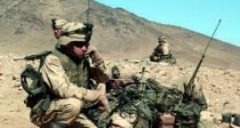

Εκπαίδευση εκπαιδευτικών (A.A.) Οικογένεια & Ανάπτυξη (BSC (Base Station Controller - υπολογιστικό σύστημα διαχείρισης κυψελών δικτύου κινητής τηλεφωνίας)
HF & CE/Επίδοση (PhD)
4

Slide 4
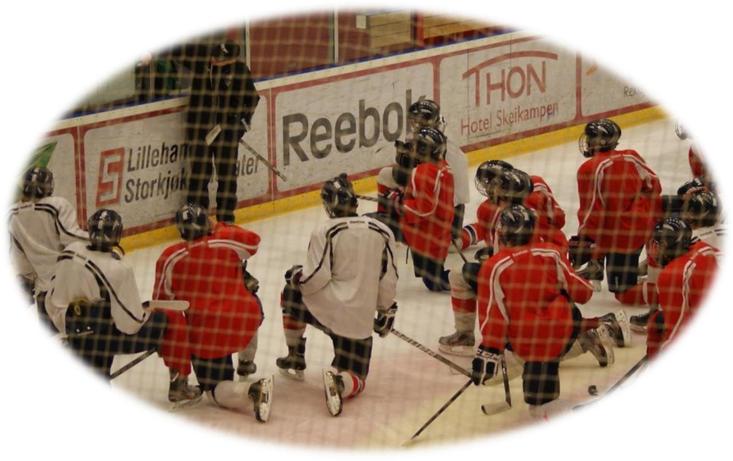



ΕΣΘΟΝΙΚΉ ΝΑΥΤΙΚΉ ΑΚΑΔΗΜΊΑ
CSP002: Ανθρώπινοι παράγοντες στην ασφάλεια στον κυβερνοχώρο

Slide 5

Αναμενόμενα αποτελέσματα μάθησης:
Κατανόηση της σημασίας των ανθρώπινων παραγόντων στην ασφάλεια στον κυβερνοχώρο
Προσδιορισμός συγκεκριμένων κινδύνων και Ευπαθειών που σχετίζονται με ανθρώπινους παράγοντες
Κατανόηση των διαδικασιών κοινωνικής μηχανικής και των εκμεταλλεύσεων ευπάθειας
Κατανόηση των κινδύνων και των Ευπαθειών του ατόμου
CSP002: Ανθρώπινοι παράγοντες στην ασφάλεια στον κυβερνοχώρο

Slide 6
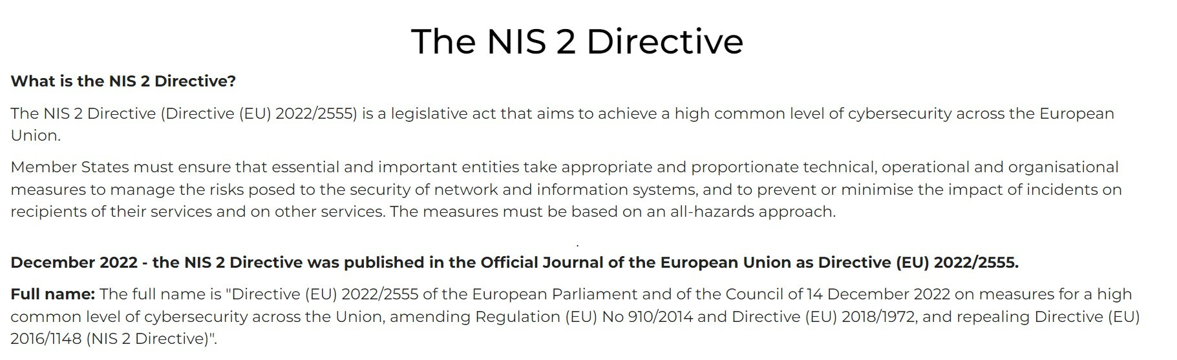
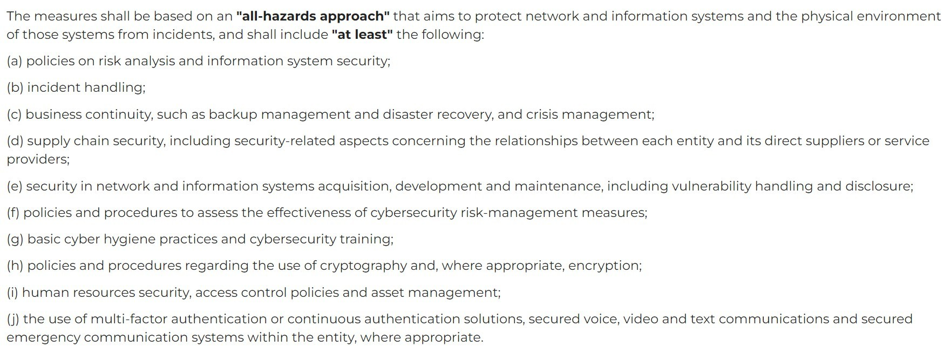
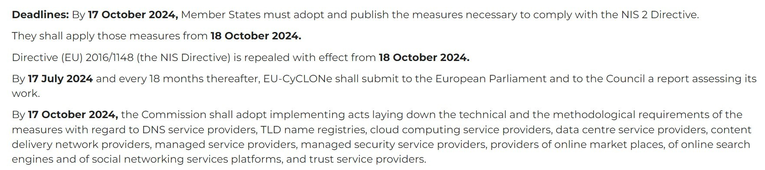
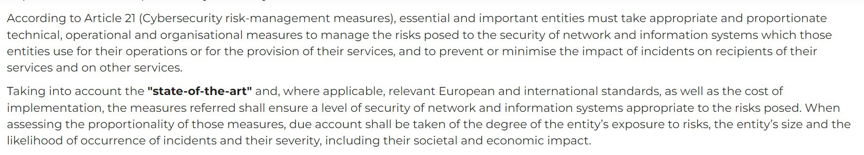
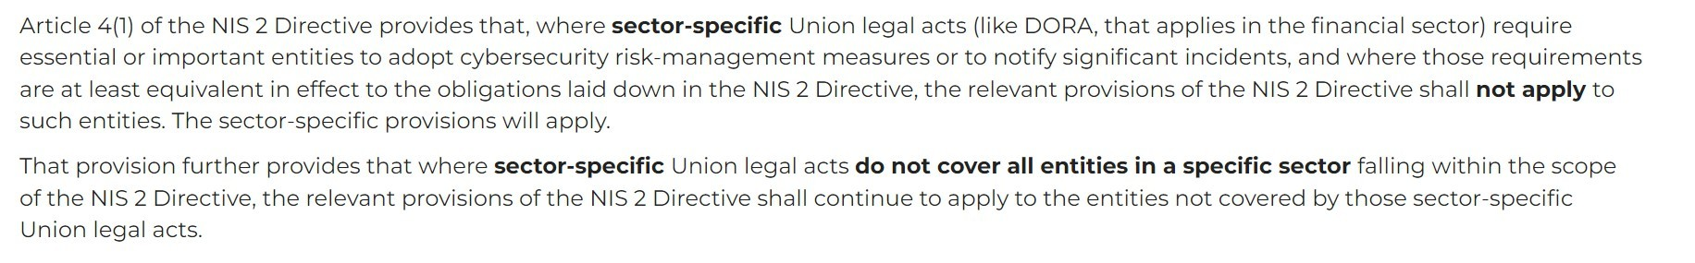
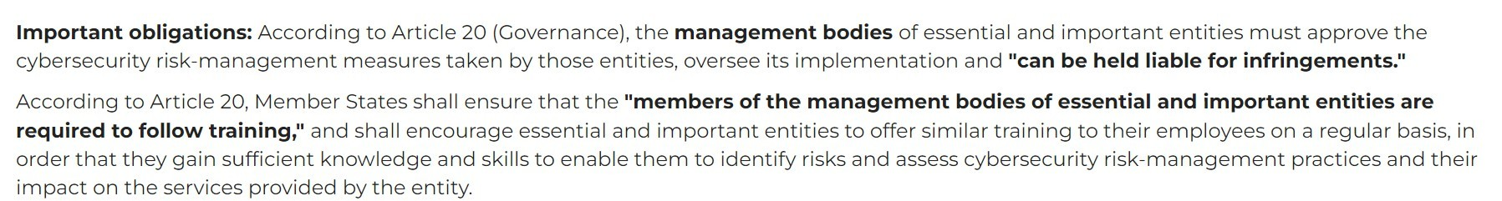
CSP002: Ανθρώπινοι παράγοντες στην ασφάλεια στον κυβερνοχώρο

Slide 7
ΠΛΑΊΣΙΟ ΑΞΙΟΛΌΓΗΣΗΣ ΚΙΝΔΎΝΩΝ ΣΝ ΚΥΒΕΡΝΟΧΏΡΟ MACRA)
Ορισμός πεδίου εφαρμογής: Σαφής καθορισμός των ορίων της εκτίμησης κινδύνου στον κυβερνοχώρο, ώστε να συμπεριληφθούν όλες οι σχετικές πτυχές των ναυτιλιακών επιχειρήσεων, από τα συστήματα επί των πλοίων έως τις λιμενικές υποδομές και τα σχετικά δίκτυα της εφοδιαστικής αλυσίδας.
Αναγνώριση απειλής: Συστηματικός εντοπισμός δυνητικών απειλών στον κυβερνοχώρο που θα μπορούσαν να επηρεάσουν τις ναυτιλιακές επιχειρήσεις, λαμβάνοντας υπόψη τα μοναδικά χαρακτηριστικά του ναυτιλιακού τομέα και τα αναδυόμενα τοπία απειλών . Περιλαμβάνει πλοία, λιμενικά συστήματα και λειτουργίες της εφοδιαστικής αλυσίδας.
Ανάλυση Ευπάθειας: Εξέταση των θαλάσσιων συστημάτων και διαδικασιών για τον εντοπισμό ευπάθειας που θα μπορούσε να εκμεταλλευτεί από απειλές στον κυβερνοχώρο, συμπεριλαμβανομένων τεχνικών αδυναμιών, διαδικαστικών κενών . Π.χ. δοκιμές διείσδυσης και έλεγχοι ασφαλείας για την αποκάλυψη αδυναμιών.
Εκτίμηση επιπτώσεων: Αξιολόγηση των δυνητικών συνεπειών των περιστατικών στον κυβερνοχώρο στις ναυτιλιακές επιχειρήσεις, με έμφαση σε πτυχές όπως η ασφάλεια, η προστασία, οι περιβαλλοντικές επιπτώσεις και οι οικονομικές απώλειες.
Αξιολόγηση κινδύνου: Συνδυάζοντας τις γνώσεις από τον εντοπισμό απειλών, την ανάλυση Ευπάθειας και την εκτίμηση επιπτώσεων για την αξιολόγηση του συνολικού κινδύνου στον κυβερνοχώρο, ιεραρχώντας τους κινδύνους με βάση την πιθανότητα και τις δυνητικές επιπτώσεις τους.
Στρατηγικές μετριασμού και αντιμετώπισης: Προγραμματισμός και υλοποίηση στρατηγικών για τον μετριασμό των εντοπισμένων κινδύνων σε αποδεκτά επίπεδα, συμπεριλαμβανομένων τεχνικών λύσεων, μέτρων πολιτικής και προγραμμάτων κατάρτισης. Επίσης, διαμόρφωση αντιμετώπισης περιστατικών για την ενίσχυση της ανθεκτικότητας και των δυνατοτήτων ανάκαμψης.
Αναθεώρηση και συνεχής βελτίωση: Αναγνωρίζοντας τη δυναμική φύση των απειλών στον κυβερνοχώρο και των θαλάσσιων περιβαλλόντων, το πλαίσιο MaCRA υποστηρίζει την τακτική επανεξέταση και επικαιροποίηση της αξιολόγησης κινδύνων και των στρατηγικών μετριασμού, προωθώντας μια κουλτούρα συνεχούς βελτίωσης και προσαρμοστικότητας.
CSP002: Ανθρώπινοι παράγοντες στην ασφάλεια στον κυβερνοχώρο

Slide 8
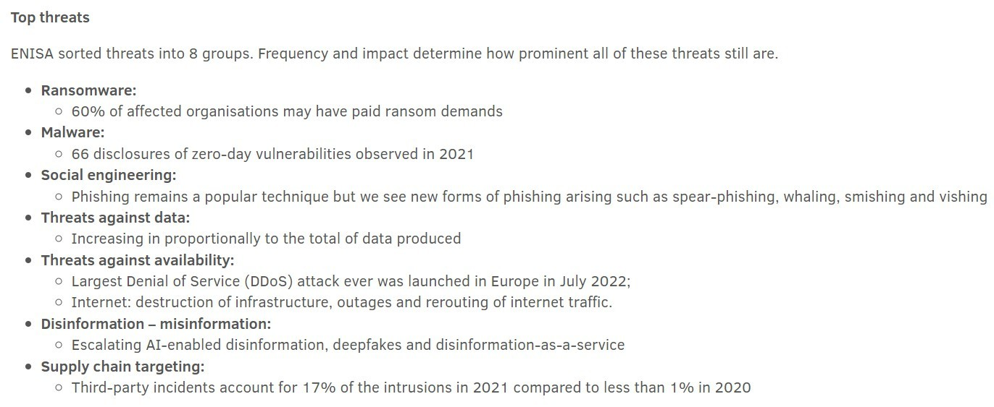

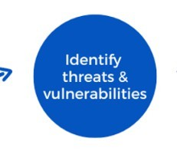
SP002: Ανθρώπινο
την ασφάλεια στον κυβερνοχώρο

Slide 9
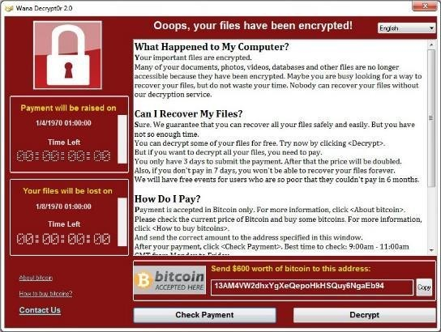
CYBERCRIMES
Το έγκλημα στον κυβερνοχώρο θα κοστίσει στον κόσμο 10,5 τρισεκατομμύρια δολάρια ετησίως έως
το 2025 (3 τρισεκατομμύρια δολάρια το
2015)
Οι νεότερες φόρμες θα γίνουν πιο εξελιγμένες και ανατρεπτικές
  Βαθιά απομιμήσεις
CSP002: Ανθρώπινοι παράγοντες στην ασφάλεια στον κυβερνοχώρο

Slide 10
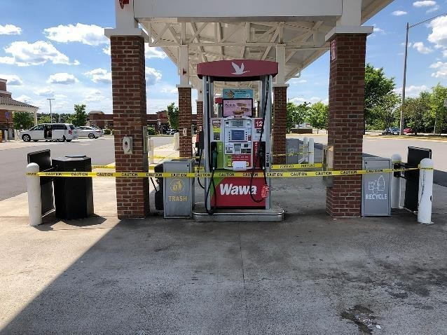
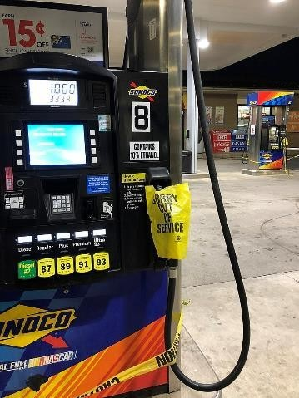
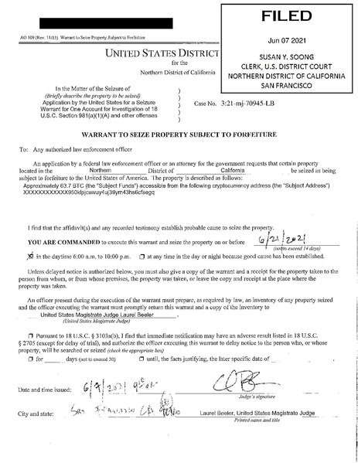
Στις 7 Μαΐου 2021, ο Colonial Pipeline, ένα αμερικανικό σύστημα πετρελαιαγωγών που έχει την προέλευση του στο Χιούστον του Τέξας και μεταφέρει βενζίνη και καύσιμα αεροσκαφών κυρίως στις νοτιοανατολικές Ηνωμένες Πολιτείες, υπέστη Ransomware που επηρέασε τον ηλεκτρονικό εξοπλισμό που διαχειρίζεται τον αγωγό δεδομένων. Η εταιρεία Colonial Pipeline Company διέκοψε όλες τις λειτουργίες του αγωγού δεδομένων για να περιορίσει το
επιτιθέμενος. Υπό την επίβλεψη του FBI, η εταιρεία κατέβαλε το ποσό που ζητήθηκε από την ομάδα χάκερ (75 Bitcoin ή 4,4 εκατομμύρια δολάρια) εντός αρκετών ωρών- μετά την παραλαβή των λύτρων, ένα εργαλείο πληροφορικής παρασχέθηκε στην Colonial Pipeline Company από την DarkSide για την αποκατάσταση του συστήματος. Ωστόσο, το εργαλείο είχε πολύ μεγάλο χρόνο επεξεργασίας για να βοηθήσει στην έγκαιρη αποκατάσταση του συστήματος
Η Ομοσπονδιακή Υπηρεσία Ασφάλειας Αυτοκινήτων δωσε
κήρυξη περιφερειακής κατάστασης έκτακτης ανάγκης για 17 πολιτείες και την Ουάσινγκτονώστε να ανοίξουν οι γραμμές τροφοδοσίας καυσίμων στις 9 Μαΐου. Ήταν η μεγαλύτερη κυβερνοεπίθεση σε στόχο πετρελαϊκής υποδομής στην ιστορία των Ηνωμένων Πολιτειών. Το FBI και διάφορες πηγές των μέσων επικοινωνίας προσδιόρισαν ως υπεύθυνη την εγκληματική ομάδα παράκαμψης ασφαλείας DarkSide. Η ίδια ομάδα πιστεύεται ότι είχε κλέψει 100 gigabytes δεδομένων από διακομιστές/Εξυπηρετητές της εταιρείας την προηγούμενη ημέρα της επίθεσης με κακόβουλο λογισμικό. Στις 7 Ιουνίου, το Υπουργείο Δικαιοσύνης ανακοίνωσε ότι είχε ανακτήσει 63,7 από τα Bitcoin (κρυπτονόμισμα) (περίπου 2,3 εκατομμύρια δολάρια) από την πληρωμή των λύτρων[.
Αυτή ήταν μία από τις πρώτες υψηλού προφίλ εταιρικές κυβερνοεπιθέσεις που ξεκίνησαν από έναν παραβιασμένο προσωπικό κωδικό πρόσβασης υπαλλήλου που πιθανότατα βρέθηκε στο dark web και όχι από κατευθυνόμενη επίθεση στα συστήματα της εταιρείας.
CSP00
11

Slide 11
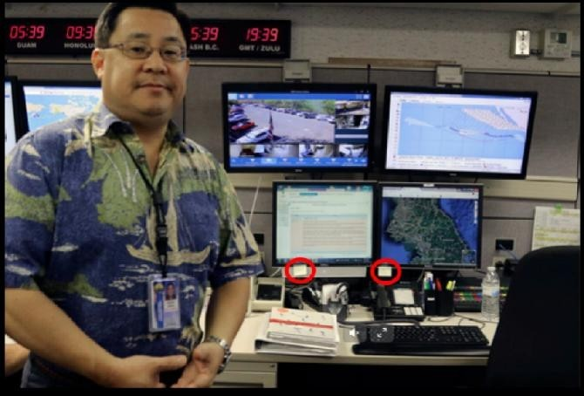
CSP002: Ανθρώπινοι παράγοντες στην ασφάλεια στον κυβερνοχώρο

Slide 12
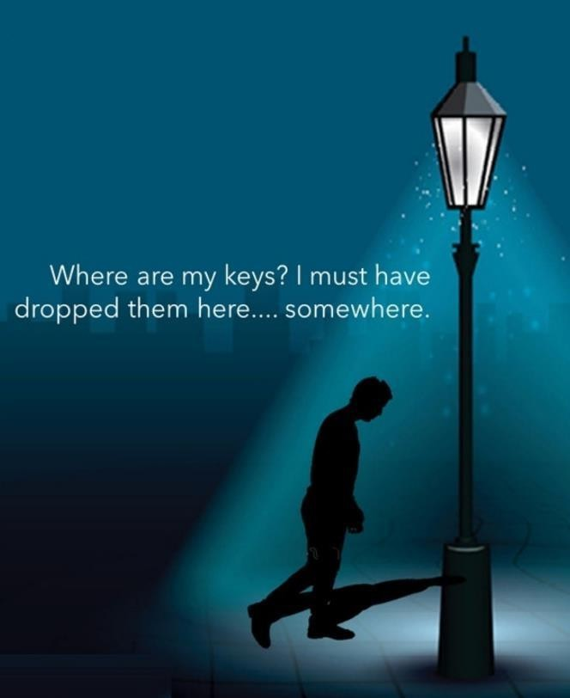
Παγκόσμια δαπάνη για προϊόντα ασφάλειας πληροφορικής $BN
50
45
40
35
30
25
20
ραίο ση
15
10
Web
<3%
5
0
Δίκτυο
(Verizon, 2021)
Ακ
μείο
Ταυτότητα
Ανθρώπινο
13
CSP002: Ανθρώπινοι παράγοντες στην ασφάλεια στον κυβερνοχώρο

Slide 13

Σηκώστε το χέρι σας αν το έχετε κάνει:
  Κάνατε κλικ σε σύνδεσμο από οποιονδήποτε)
  Έχετε σύνθετη συνθηματική φράση ?)
  Χρήση του ίδιου κωδικού πρόσβασης σε διαφορετικούς ιστότοπους/εφαρμογές
  Δεν έχετε τον κωδικό πρόσβασής σας στο τις τελευταίες 30 ημέρες
  Δώσατε το τηλέφωνο/pc σας σε κάποιον άλλον για να το χρησιμοποιήσει
  Απλή σύνδεση στο τηλέφωνο/pc
  Δεν ενημερώσατε τον υπολογιστή/το τηλέφωνο τις τελευταίεςημέρες
CSP002: Ανθρώπινοι παράγοντες στην ασφάλεια στον κυβερνοχώρο

Slide 14
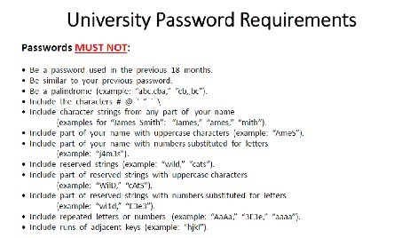
Το καθημερινό μου!!!
Ευγενική προσφορά: Matthew Canham, πανεπιστήμιο του Κεντρική Φλόριντα
CSP002: Ανθρώπινοι παράγοντες στην ασφάλεια στον κυβερνοχώρο

Slide 15
"Η γνώση δεν απέτρεψε ποτέ ούτε μία παραβίαση".
(Carpenter & Roer 2022)
16
CSP002: Ανθρώπινοι παράγοντες στην ασφάλεια στον κυβερνοχώρο

Slide 16
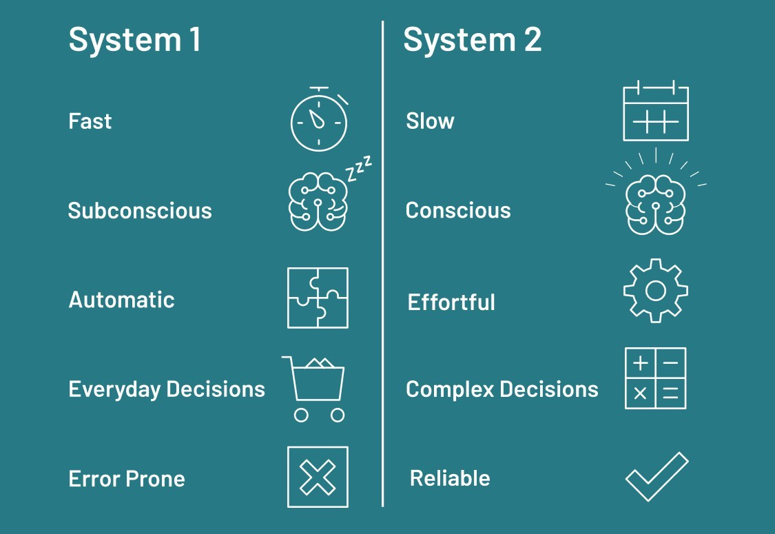
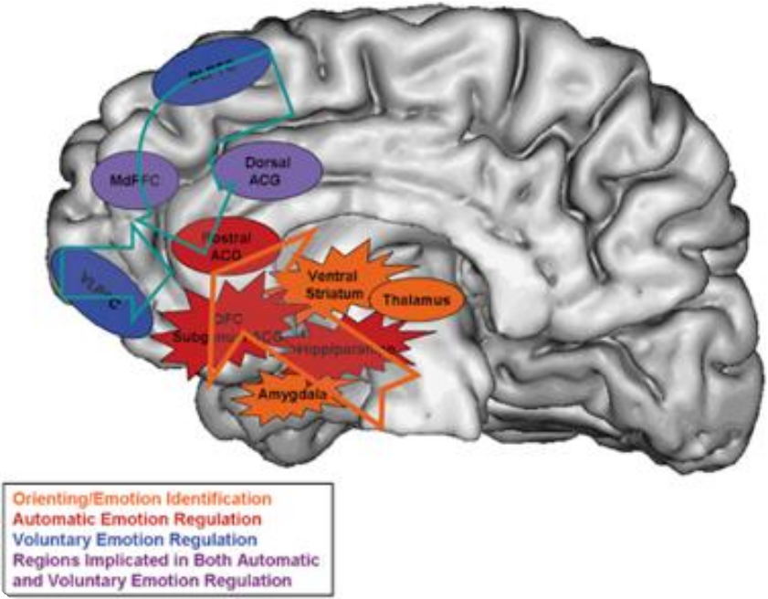
CSP002: Ανθρώπινοι παράγοντες στην ασφάλεια στον κυβερνοχώρο

Slide 17

Αφελείς ερευνητές
Χρησιμοποιήστε ορθολογικές, επιστημονικές προσεγγίσεις, ανάλυση αιτίου-αποτελέσματος για να να κατανοήσει το περιβάλλον
4 ΚΑΒΑΛΆΡΗΔΕΣ ΤΗΣ ΚΟΙΝΩΝΙΚΉΣ ΝΌΗΣΗΣ
(BARGH, 2000)
Γνωστικοί παραβάτες
  Χρησιμοποιήστε το λιγότερο δυνατό για το καλύτερο αποτέλεσμα
Γνωστική συνέπεια
  Μας αρέσει ό,τι μας βρίσκει σύμφωνους
Κινητοποιημένοι τακτικοί
  Διάφορες διαθέσιμες στρατηγικές και επιλέγουμε από στόχους, ανάγκες άλλα κίνητρα
●
●
_{(18) CSP002:} Ανθρώπινοι παράγοντες στην ασφάλεια στον κυβερνοχώρο

Slide 18
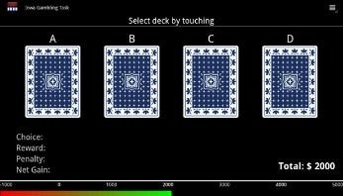
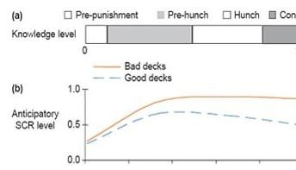
ΔΙΑΙΣΘΗΤΙΚΉ ΛΉΨΗ ΑΠΟΦΆΣΕΩΝ
Γρήγορες ("quick & dirty") αποφάσεις ή τάσεις για αποφάσεις που προκαλούνται από οικεία ερεθίσματα.
Ασυνείδητο.
Κυρίως ωφέλιμο εξελικτική διαδικασία).
Εμπλέκει κυρίως υποφλοιώδεις εγκεφαλικές δομές και εκείνες που εμπλέκονται στην αντίληψη του εσωτερικού σώματος ("interoception")
Μπορεί να εκμεταλλευτεί
"Ενστικτώδες συναίσθημα"
•
•
•
•
•
CSP002: Ανθρώπινοι παράγοντες στην ασφάλεια στον κυβερνοχώρο

Slide 19

ΣΤΆΣΕΙΣ ΚΑΙ ΠΕΠΟΙΘΉΣΕΙΣ
Σχηματισμός
Γνωστικές και συναισθηματικές εξαρτήσεις Πρωταρχικότητα Επιδράσεις αναδρομικότητας
Έκθεση
Απλό αποτέλεσμα έκθεσης
Μας αρέσει αυτό που βλέπουμε περισσότερο Ψευδείς ειδήσεις
●
CSP002: Ανθρώπινοι παράγοντες στην ασφάλεια στον κυβερνοχώρο

Slide 20
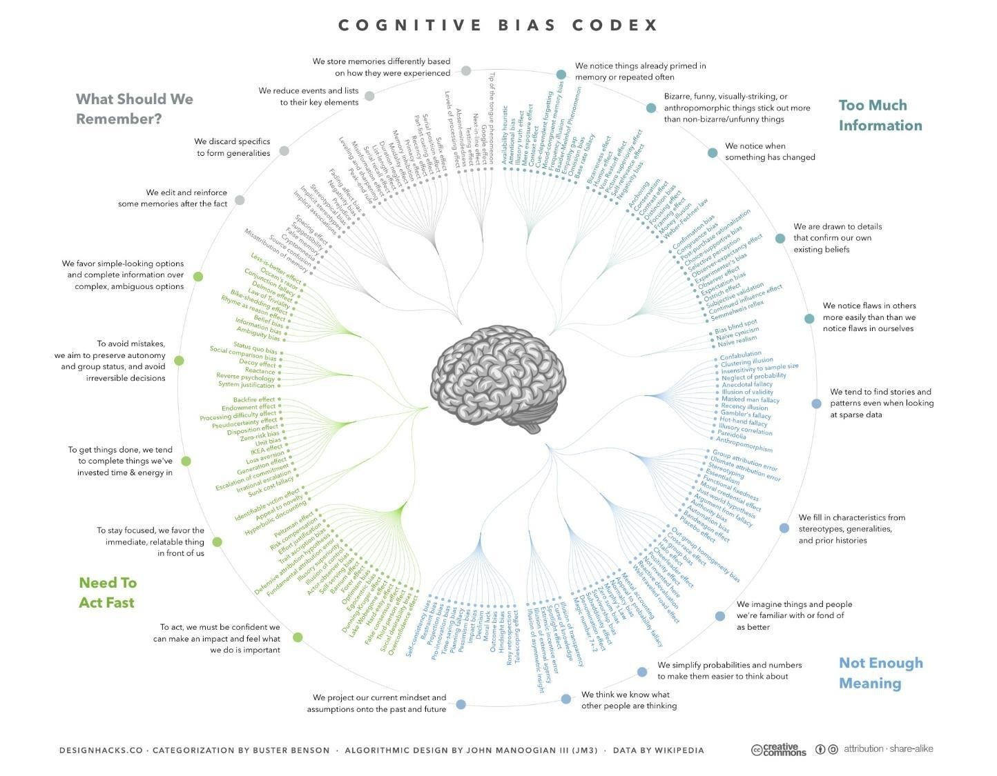
🔵 Πολύ Πληροφορία
Τείνουμε να προσέχουμε υπερβολικά ό,τι επαναλαμβάνεται ή ξεχωρίζει, και παραβλέπουμε το υπόλοιπο. Αναζητούμε επιβεβαίωση των πεποιθήσεών μας και ιστορίες με νόημα, ακόμη και σε άσχετα δεδομένα.
🟣 Λιγότερο Νόημα από Όσο Χρειαζόμαστε
Απλοποιούμε έννοιες, αριθμούς και πρόσωπα για να τους κατανοήσουμε ευκολότερα. Συμπληρώνουμε κενά με στερεότυπα ή φανταζόμαστε τι σκέφτονται οι άλλοι.
🟢 Χρειάζεται να Δράσουμε Γρήγορα
Επιλέγουμε το πιο άμεσο και απλό, αποφεύγοντας πολύπλοκες ή μη αναστρέψιμες αποφάσεις. Εμπιστευόμαστε αυτό που έχουμε ήδη επενδύσει χρόνο και ενέργεια.
🟡 Περιορισμένη Μνήμη
Αποθηκεύουμε επιλεκτικά ό,τι ξεχωρίζει ή μας επιβεβαιώνει. Αλλάζουμε ή αναδομούμε τις αναμνήσεις μας μετά το γεγονός. Γενικεύουμε και χάνουμε λεπτομέρειες.
21

Slide 21

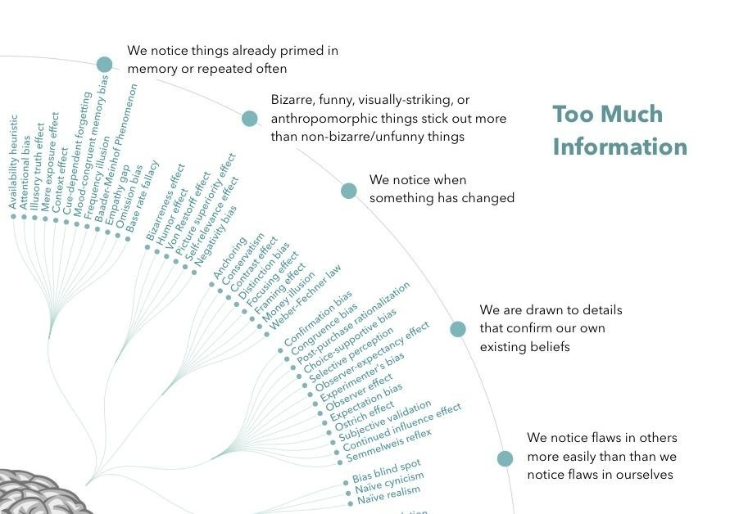
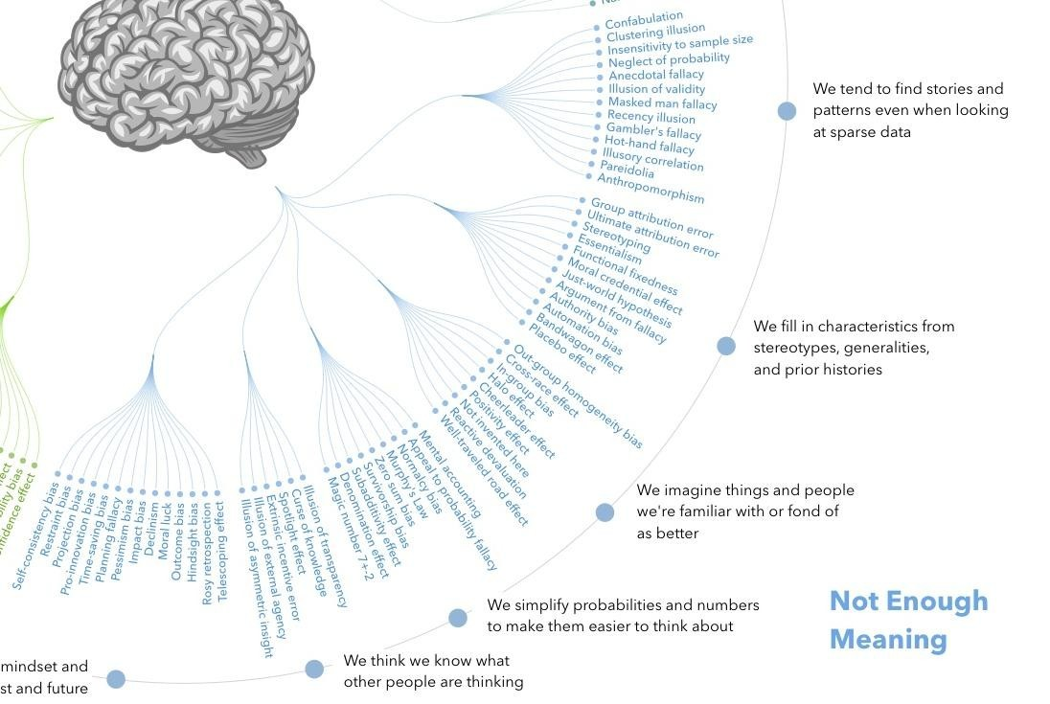
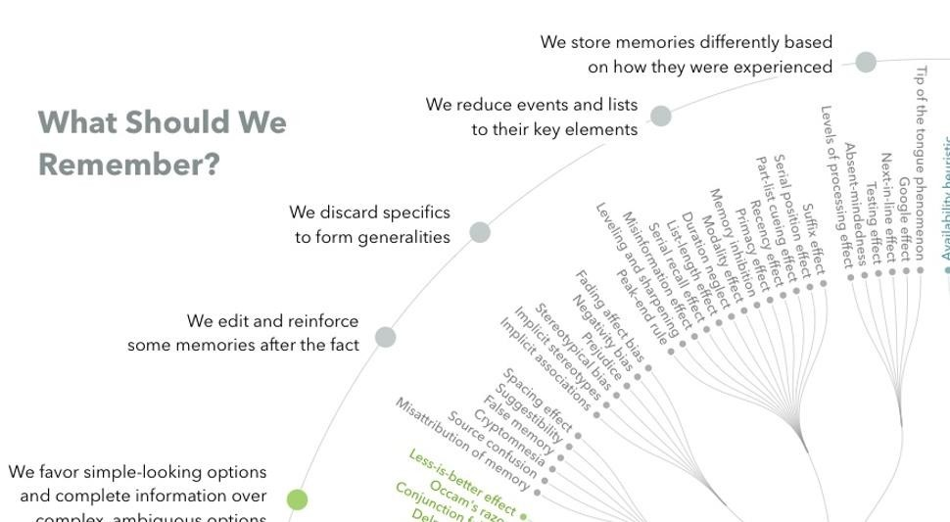
22

Slide 22
ΔΙΑΔΡΑΣΤΙΚΟ ΠΑΡΆΔΕΙΓΜΑ
B= ƒ(P x S)
CSP002: Ανθρώπινοι παράγοντες στην ασφάλεια στον κυβερνοχώρο

Slide 23
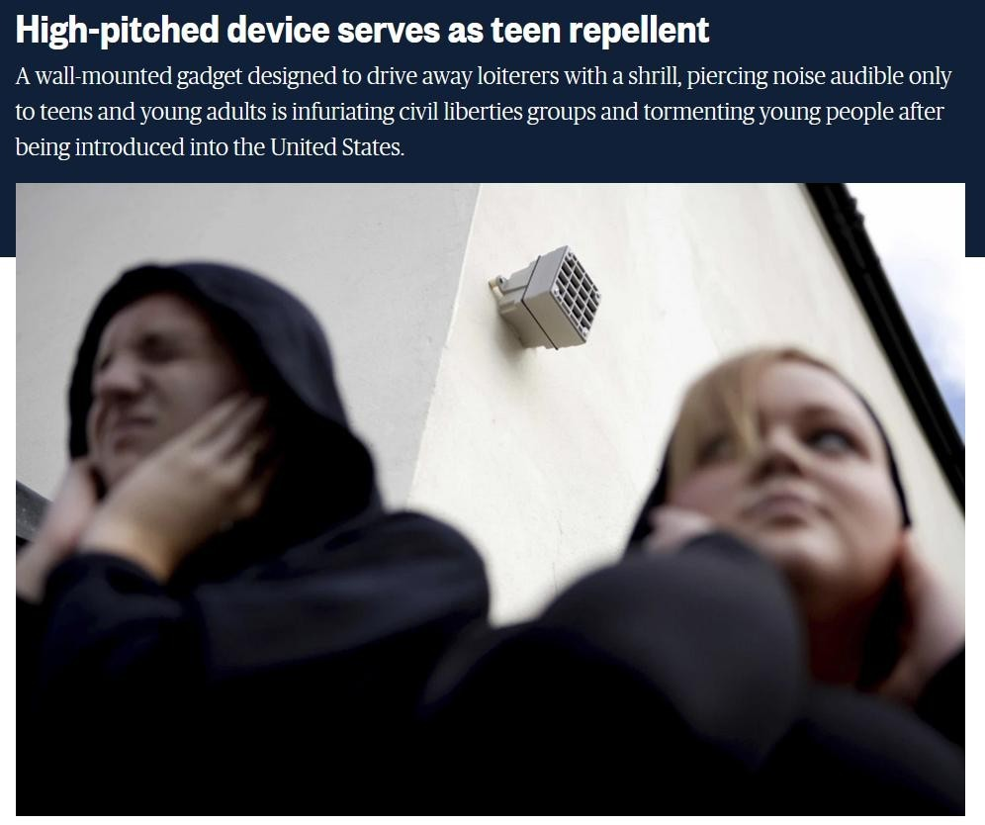
Συσκευή Υψηλής Συχνότητας ως Απωθητικό για Εφήβους
Μια επιτοίχια συσκευή σχεδιασμένη να απομακρύνει όσους αράζουν σε δημόσιους χώρους, εκπέμποντας έναν διαπεραστικό ήχο που είναι ακουστός μόνο σε εφήβους και νέους ενήλικες, προκαλεί έντονες αντιδράσεις από οργανώσεις πολιτικών ελευθεριών και βασανίζει τους νέους, αφότου εισήχθη στις Ηνωμένες Πολιτείε
CSP002: Ανθρώπινοι παράγοντες στην ασφάλεια στον κυβερνοχώρο

Slide 24
ΚΟΙΝΩΝΙΚΗ ΜΗΧΑΝΙΚΉ
μια τεχνική χειραγώγησης που εκμεταλλεύεται την ανθρώπινη ευπάθεια για να αποκτήσει ιδιωτικές πληροφορίες, πρόσβαση ή τιμαλφή. Στο έγκλημα στον κυβερνοχώρο, αυτές οι απάτες "human hacking" τείνουν να παρασύρουν ανυποψίαστους χρήστες ώστε να εκθέσουν δεδομένα, να εξαπλώσουν μολύνσεις από κακόβουλο λογισμικό ή να δώσουν πρόσβαση σε περιορισμένα συστήματα. Οι επιθέσεις μπορούν να συμβούν διαδικτυακά, προσωπικά και μέσω άλλων διαδραστικών αλληλεπιδράσεων.
-Kapersky 2021
2 στόχοι:
Σαμποτάζ ανατροπή ή διαφθορά για την πρόκληση ζημίας Κλοπή απόκτηση τιμών πληροφορίες, πρόσβαση, χρήματα)
CSP002: Ανθρώπινοι παράγοντες στην ασφάλεια στον κυβερνοχώρο

Slide 25
Απαραίτητη για τη λειτουργία της κοινωνίας
(Jones & Moncur, 2018)
3 πεποιθήσεις:
Ικανότητα - Με βάση τις διαθέσιμες πληροφορίες ή την προηγούμενη εμπειρία, ερμηνεύονται οι ικανότητες και οι γνώσεις του διαχειριστή. Εάν ένα άτομο αισθάνεται ότι κάποιος είναι υψηλής ικανότητας να αποδώσει την εκάστοτε εργασία, είναι πιο πιθανό να μοιραστεί τις γνώσεις του με αυτό το άτομο.
ΣΥΜΠΕΡΙΦΟΡΕΣ ΕΜΠΙΣΤΟΣΥΝΗΣ
Καλοσύνη οι προθέσεις είναι θετικές και καλοπροαίρετες
Ολοκληρώνω την ακεραιότητα η αντιληπτή προσήλωση σε προσωπικές και ηθικές αρχές εκ μέρους του εντολοδόχου
CSP002: Ανθρώπινοι παράγοντες στην ασφάλεια στον κυβερνοχώρο

Slide 26

ΚΟΙΝΩΝΙΚΉ ΜΗΧΑΝΙΚΉ ΚΑΙ ΑΣΦΆΛΕΙΑ ΣΤΟΝ ΚΥΒΕΡΝΟΧΏΡΟ
Οι περισσότερες επιθέσεις στον κυβερνοχώρο εκμεταλλεύονται τις ανθρώπινες αδυναμίες, ιδίως την τάση μας να εμπιστευόμαστε άλλους άνθρωποι.
Μία από τις πιο αποτελεσματικές επιθέσεις δοκιμών διείσδυσης, υπεύθυνη ή μέρος της συντριπτικής πλειοψηφίας των παραβιάσεων ασφαλείας.
Σχεδιασμός και εφαρμογή δόλιων τεχνικών για τη σκόπιμη χειραγώγηση ανθρώπινων στόχων.
Χρησιμοποιείται κυρίως για να παρακινήσει τα θύματα να αποκαλύψουν εμπιστευτικά δεδομένα ή να αποδώσουν ενέργειες που παραβιάζουν τα πρωτόκολλα ασφαλείας, εν αγνοία τους συστήματα ή εκδίδοντας ταξινομημένα δεδομένα.
Το κύριο σημείο στην εφαρμογή των φορέων επίθεσης SE είναι η αποφυγή των συστημάτων CS και η ανάγκη να να ξεπεράσουν τα τεχνολογικά μέτρα αντιμετώπισης.
27
CSP002: Ανθρώπινοι παράγοντες στην ασφάλεια στον κυβερνοχώρο CSP002: Ανθρώπινοι παράγοντες στην ασφάλεια στον κυβερνοχώρο

Slide 27
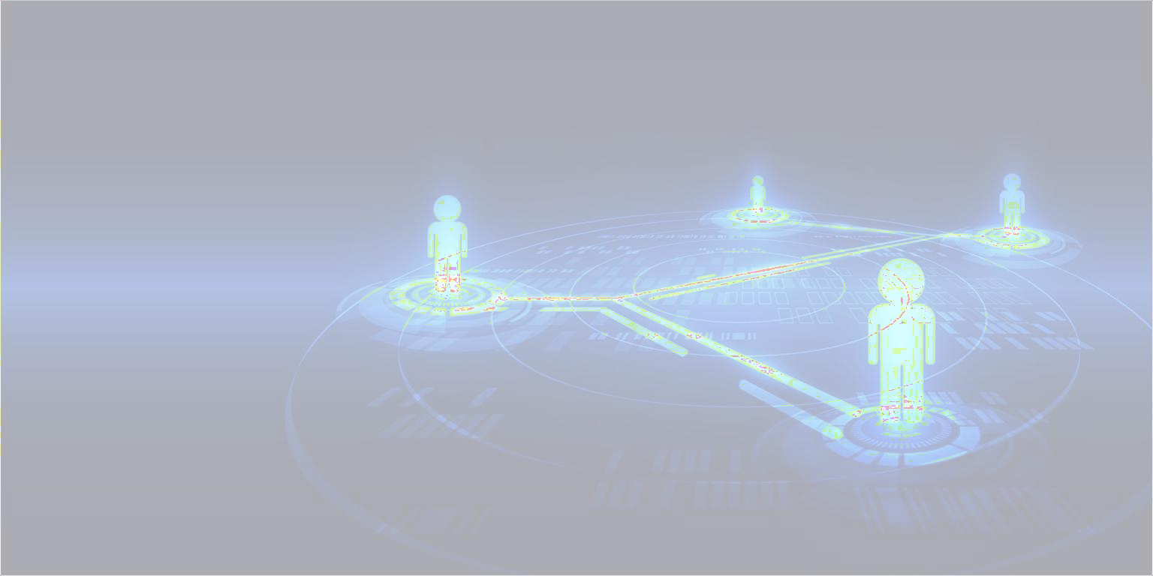
Κύριες κατηγορίες κοινωνικής μηχανικής
Κυνήγι:
  Εκτέλεση επιθέσεων SE μέσω ελάχιστης αλληλεπίδρασης με τον στόχο.
  Μόλις επιτευχθεί ο στόχος, η επικοινωνία θα τερματιστεί.
  Πιο κοινή μεθοδολογία
Γεωργία:
  Δημιουργήστε σχέση με το θύμα προκειμένου να αντλήσετε πληροφορίες για μεγαλύτερο χρονικό διάστημα.
  Κερδίστε προσωπική εμπιστοσύνη όχι γενική ανθρώπου προς άνθρωπο).
  Ο κίνδυνος αυξάνεται και για τις δύο πλευρές κατά τη διάρκεια της διαδικασίας.
  Χρησιμοποιείται λιγότερο συχνά
28
CSP002: Ανθρώπινοι παράγοντες στην ασφάλεια στον κυβερνοχώρο

Slide 28
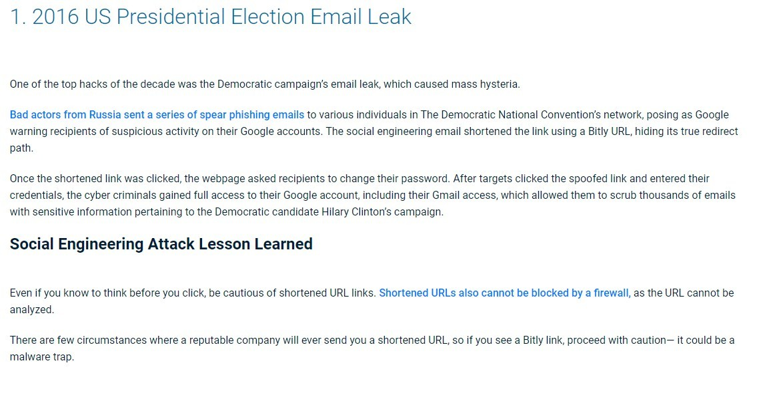
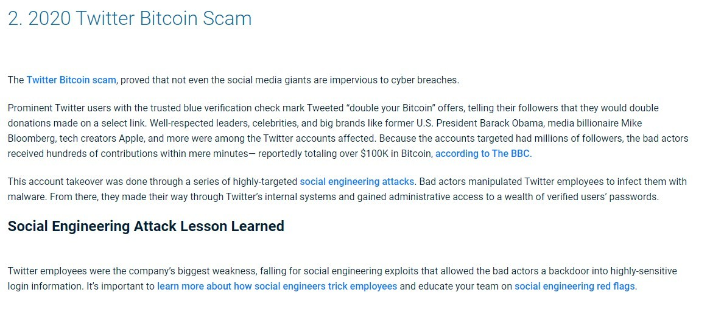
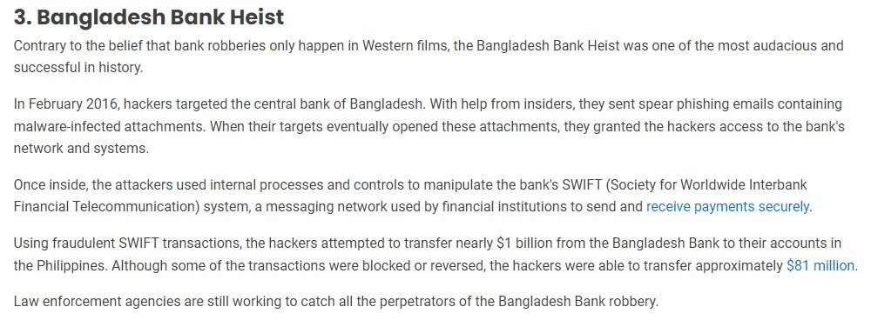
CSP002: Ανθρώπινοι παράγοντες στην ασφάλεια στον κυβερνοχώρο
29

Slide 29

Πλαίσιο Επίθεσης Κοινωνικής Μηχανικής
Προετοιμασία
Συνδυασμός και ανάλυση των συλλεγμένων πληροφοριών
Ανάπτυξη διαδρομής επίθεσης
Συλλογή Πληροφοριών
Εντοπισμός πιθανών πηγών
Συλλογή πληροφοριών από πηγές
Αξιολόγηση των συλλεγμένων πληροφοριών
Διαμόρφωση Επίθεσης
Προσδιορισμός στόχου
Προσδιορισμός του επιθυμητού αποτελέσματος
Ανάπτυξη Σχέσης
Εγκαθίδρυση επικοινωνίας
Ανάπτυξη εμπιστοσύνης
Εκμετάλλευση Σχέσης
Προετοιμασία του στόχου
Απόσπαση πληροφοριών (elicitation)
Αποτίμηση / Καταγραφή
Διατήρηση
Μετάβαση
Ικανοποίηση στόχου
CSP002: Ανθρώπινοι παράγοντες στην
Mouton et al. ()

Slide 30
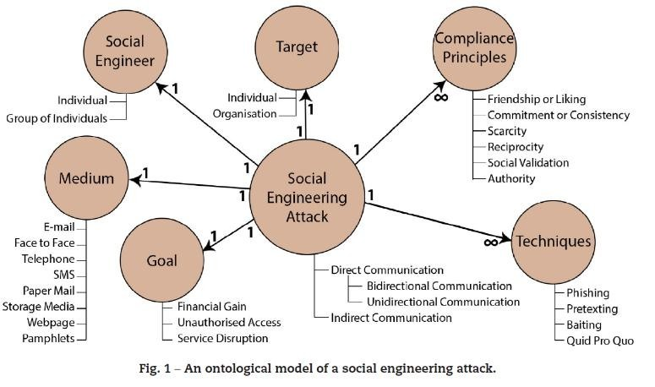
Οντολογικό Μοντέλο Επίθεσης Κοινωνικής Μηχανικής
Κοινωνικός Μηχανικός (Social Engineer)
Άτομο
Ομάδα ατόμων
Στόχος (Target)
Άτομο
Οργανισμός
Αρχές Συμμόρφωσης (Compliance Principles)
Συμπάθεια ή Φιλία
Δέσμευση ή Συνέπεια
Σπανιότητα
Ανταποδοτικότητα
Κοινωνική Επιβεβαίωση
Αυθεντία
Τεχνικές (Techniques)
Ψάρεμα (Phishing)
Προσποίηση (Pretexting)
Δόλωμα (Baiting)
Ανταλλαγή Υπηρεσιών (Quid Pro Quo)
Μέσο (Medium)
Email
Πρόσωπο με πρόσωπο
Τηλέφωνο
SMS
Ταχυδρομείο
Φορητά Μέσα Αποθήκευσης
Ιστοσελίδες
Φυλλάδια
Στόχος Επίθεσης (Goal)
Οικονομικό Όφελος
Μη Εξουσιοδοτημένη Πρόσβαση
Διακοπή Υπηρεσιών
Τύπος Επικοινωνίας (Communication Type)
Άμεση
Διπλής Κατεύθυνσης
Μονόδρομη
Έμμεση
CSP002: Ανθρώπινοι παράγοντες στην ασφάλεια στον κυβερνοχώρο
Mouton et al. ()

Slide 31

ΓΝΩΣΤΑ ΠΑΡΑΔΕΙΓΜΑΤΑ
32

Slide 32
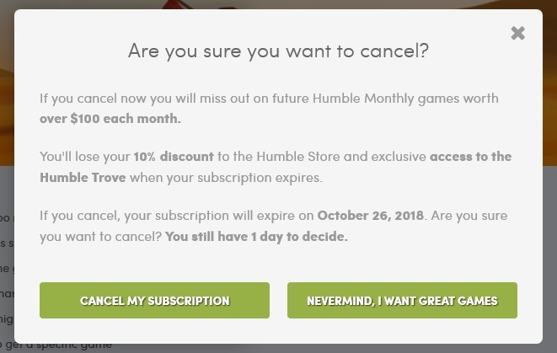


ΕΠΙΒΕΒΑΊΩΣΗ
Ντροπή: Το "κύριο" συναίσθημα. Συγκρατεί τους κοινωνικούς δεσμούς (Scheff, 2002)
33

Slide 33

ΕΦΕ ΠΛΑΙΣΙΩΣΗΣ
Το φαινόμενο της πλαισίωσης είναι όταν οι αποφάσεις μας επηρεάζονται από τον τρόπο παρουσίασης των πληροφοριών. Ισοδύναμες πληροφορίες μπορεί να είναι περισσότερο ή λιγότερο ελκυστικές ανάλογα με τα χαρακτηριστικά/χαρακτηριστικά που επισημαίνονται.
Επαγωγή συστήματος, περισσότερες περιφερειακές αξιολογήσεις
Προκαταλήψεις
CSP002: Ανθρώπινοι παράγοντες στην ασφάλεια στον κυβερνοχώρο

Slide 34

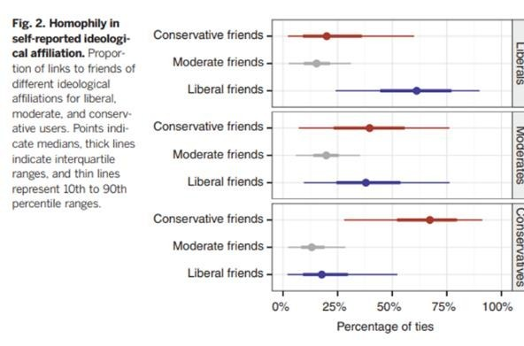
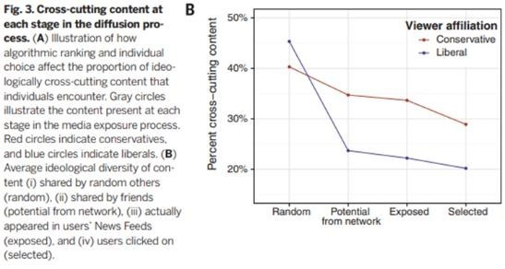
ΕΠΙΔΡΑΣΗ: ΣΥΝΕΠΕΙΑ ΚΑΙ ΔΕΣΜΕΥΣΗ & ΑΠΛΕΣ ΕΠΙΔΡΑΣΕΙΣ ΕΚΘΕΣΗΣ
CSP002: Ανθρώπινοι παράγοντες στην ασφάλεια στον κυβερνοχώρο

Slide 35

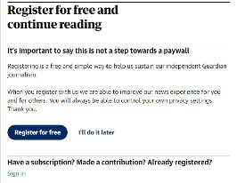
ΑΝΑΓΚΑΣΤΙΚΕΣ ΕΠΙΛΟΓΕΣ

Slide 36

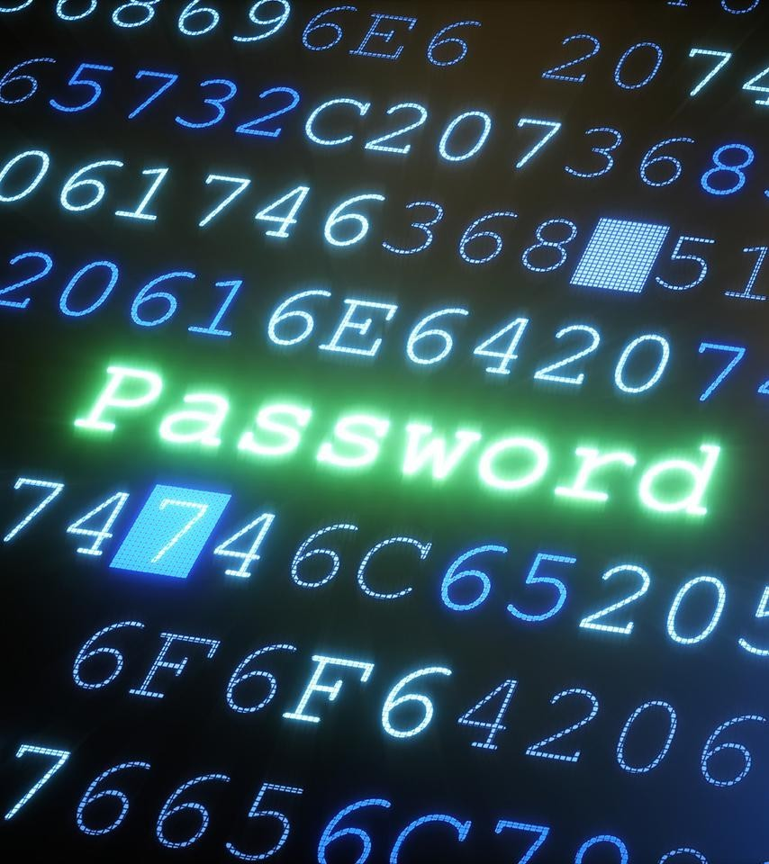
SCRATCH MY BACK, I SCRATCH YOURS (HAPP ET AL.,)
9 στους 10 ανθρώπους αποκαλύπτουν προσωπικές πληροφορίες σε διαδικτυακούς αγνώστους όταν τους δίνεται η δυνατότητα
σοκολάτα
  4 στα 10 μέσα σελεπτά
  Ισχυρότερη όταν δίνεται ακριβώς πριν ζητηθεί κωδικοί πρόσβασης 50%)
Παράγοντες κινδύνου:
  Άνδρες
  Νεότερη ηλικία

Slide 37

LET'S OG PHISHING
CSP002: Ανθρώπινοι παράγοντες στην ασφάλεια στον κυβερνοχώρο

Slide 38
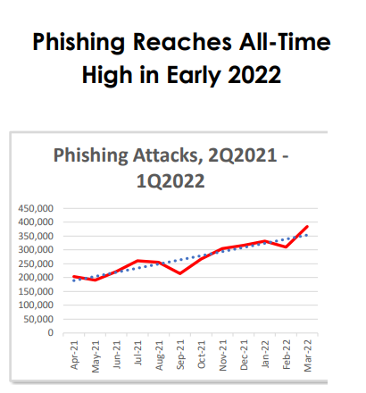
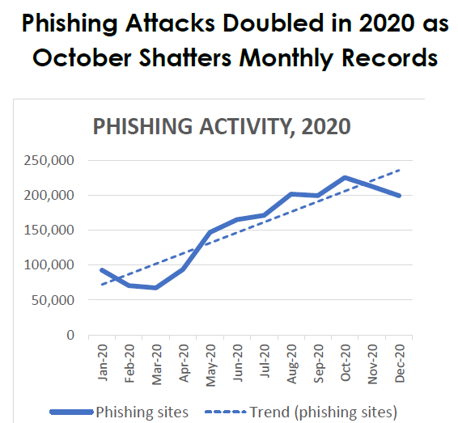

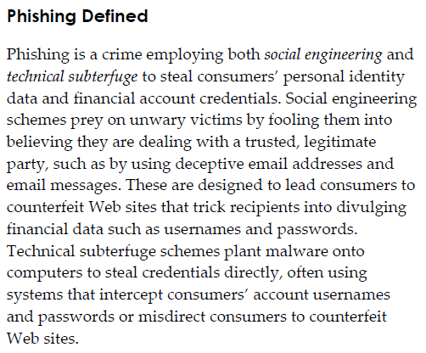
PHISHING ΩΣ Η ΠΙΟ ΚΟΙΝΉ ΕΠΊΘΕΣΗ VECTOR
Η Anti-Phishing Working Group (APWG), που ιδρύθηκε το 2003, είναι μια μη κερδοσκοπική ένωση του κλάδου που επικεντρώνεται στην εξάλειψη της κλοπής ταυτότητας και των απάτης που προκύπτουν από το αυξανόμενο πρόβλημα του phishing, του crimeware και του e-mail spoofing. Η ιδιότητα του μέλους είναι ανοικτή σε
νόμιμα χρηματοπιστωτικά θεσμικά όργανα, διαδικτυακοί έμποροι, πάροχοι υπηρεσιών διαδικτύου, πάροχοι λύσεων, ο νόμος κοινότητα των αρχών επιβολής του νόμου, κυβερνητικές υπηρεσίες, πολυμερείς συμβατικοί οργανισμοί και ΜΚΟ. Στην APWG συμμετέχουν περισσότερες από 2.000 επιχειρήσεις παγκοσμίως.
39
CSP002: Ανθρώπινοι παράγοντες στην ασφάλεια στον κυβερνοχώρο
https://apwg.org/trendsreports/

Slide 39
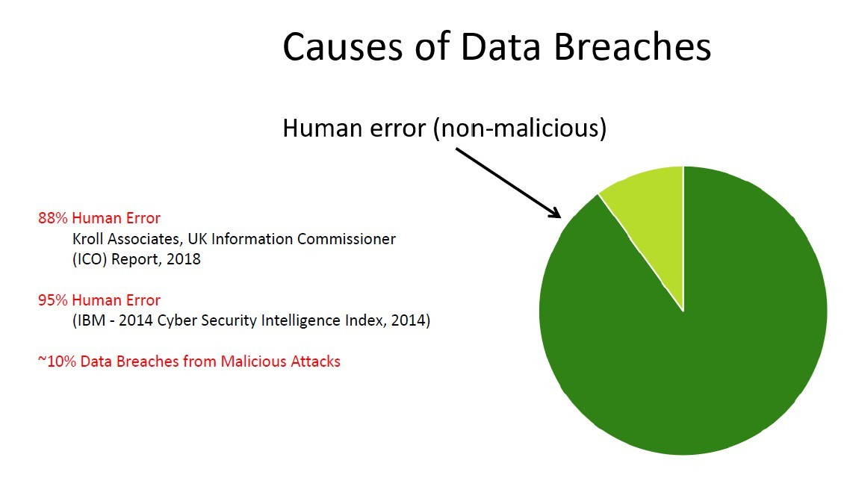
Canham 2019)

Slide 40
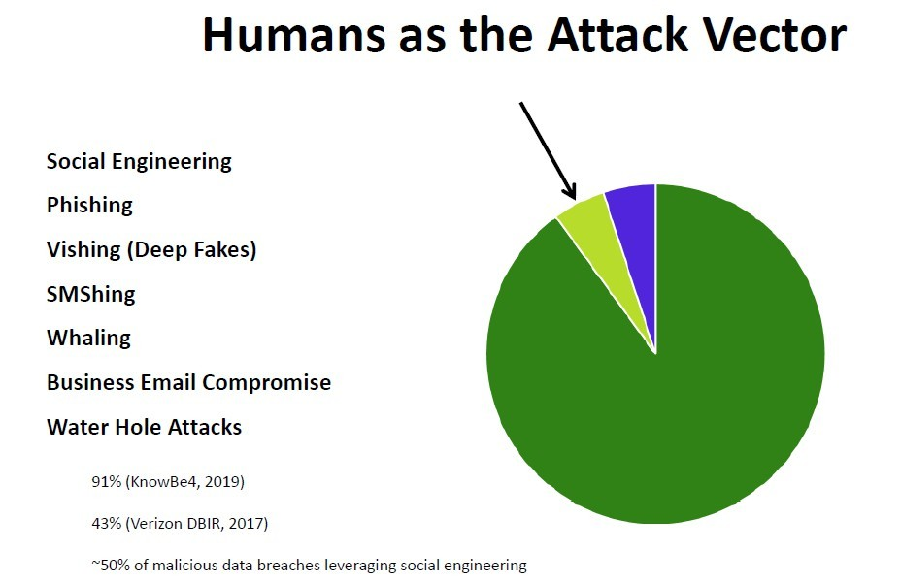
CSP002: Ανθρώπινοι παράγοντες στην ασφάλεια στον κυβερνοχώρο
Canham 2019)

Slide 41
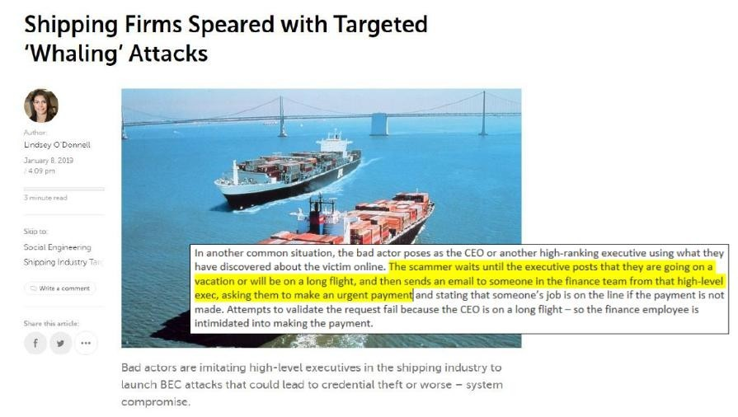
Σε μια άλλη συνηθισμένη περίπτωση, ο κακόβουλος δράστης προσποιείται τον CEO ή άλλο υψηλόβαθμο στέλεχος, χρησιμοποιώντας ό,τι έχει ανακαλύψει για το θύμα στο διαδίκτυο.
Ο απατεώνας περιμένει μέχρι το στέλεχος να δημοσιεύσει ότι πρόκειται να φύγει για διακοπές ή να ταξιδέψει με μεγάλη πτήση, και στη συνέχεια στέλνει email σε κάποιον από την οικονομική ομάδα, προσποιούμενος το στέλεχος και ζητώντας επείγουσα πληρωμή.
Η προσπάθεια επαλήθευσης του αιτήματος αποτυγχάνει, επειδή ο CEO βρίσκεται σε ταξίδι, και έτσι ο υπάλληλος του οικονομικού τμήματος τρομοκρατείται και προχωράει στην πληρωμή.
Canham 2019)

Slide 42
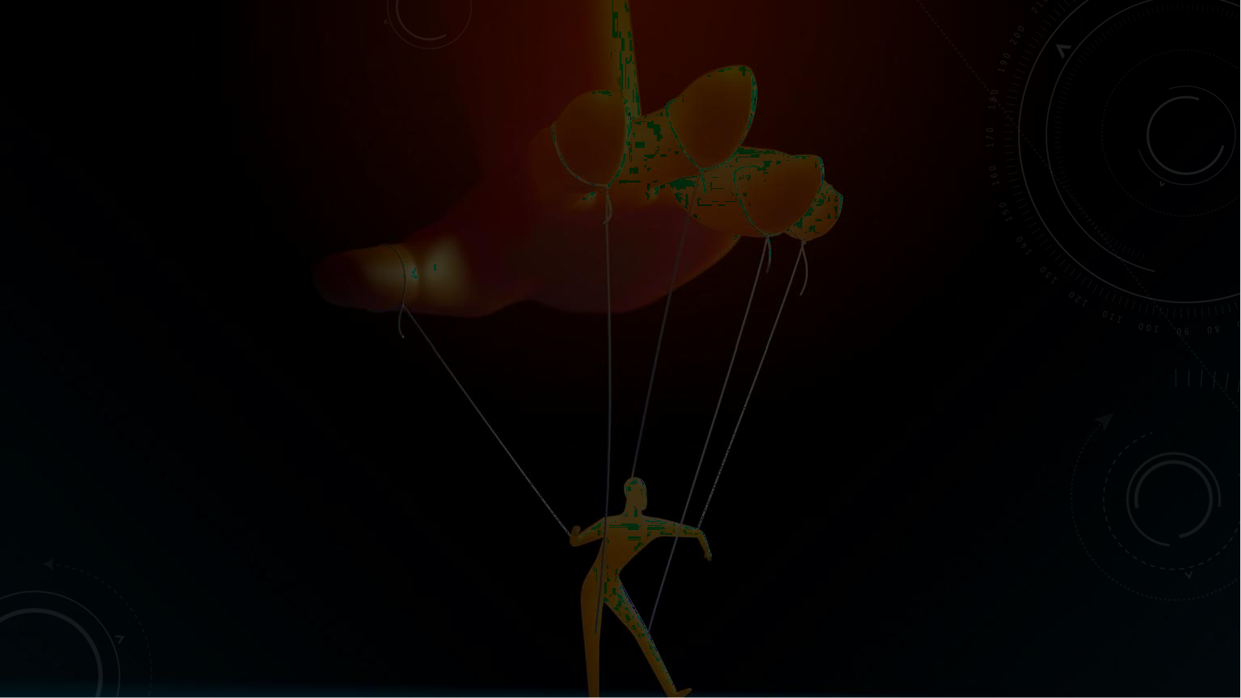
ΤΙ ΕΙΝΑΙ Η SE;
Παρόμοια με τον όρο "σκοτεινά μοτίβα", ο όρος "κοινωνική μηχανική" δεν αναπτύχθηκε ως αποτέλεσμα συστηματικής έρευνας, αλλά ως μια χαλαρή που χρησιμοποιείται στην κοινότητα της πληροφορικής για να περιγράψει ψυχολογικά αποτελέσματα σχετικά με την ασφάλεια στον κυβερνοχώρο. Οι προσπάθειες ορισμού του όρου πραγματοποιήθηκαν χρόνια μετά την εξάπλωσή τους.
Αντί για SE, κανείς να πει "εξαπάτηση ενός ατόμου για πλεονεκτήματος".
Άλλα παραδείγματα για επιχειρούμενους ορισμούς:
"Οποιαδήποτε που επηρεάζει ένα άτομο να προβεί σε μια ενέργεια που είναι ή είναι προς το συμφέρον του". (social- engineer.org, 2017)
"Η κοινωνική μηχανική, στο της ασφάλειας των πληροφοριών, αναφέρεται στην ψυχολογική χειραγώγηση των ανθρώπους να αποδίδουν ενέργειες ή να αποκαλύπτουν εμπιστευτικές πληροφορίες" (wikipedia.org, 2017)
Στόχος: απόκτηση ανεξουσιοδότητης πρόσβασης σε συστήματα ή πληροφορίες για τη διάπραξη πράξεων όπως απάτη, εισβολή στο δίκτυο, βιομηχανική κατασκοπεία ή κλοπή ταυτότητας.
CSP002: Ανθρώπινοι παράγοντες στην ασφάλεια στον κυβερνοχώρο

Slide 43
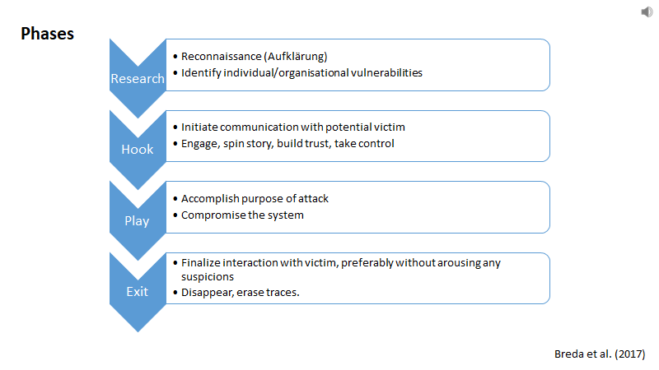
ΠΛΑΊΣΙΟ ΕΠΊΘΕΣΗΣ ΚΟΙΝΩΝΙΚΉΣ ΜΗΧΑΝΙΚΉΣ
Φάσεις
🔹 Έρευνα (Research)
• Αναγνώριση (Reconnaissance – Aufklärung)
• Εντοπισμός ατομικών/οργανωσιακών ευπαθειών
🔹 Δόλωμα (Hook)
• Έναρξη επικοινωνίας με το ενδεχόμενο θύμα
• Εμπλοκή, δημιουργία ιστορίας, χτίσιμο εμπιστοσύνης, ανάληψη ελέγχου
🔹 Εκτέλεση (Play)
• Επίτευξη σκοπού της επίθεσης
• Παραβίαση του συστήματος
🔹 Αποχώρηση (Exit)
• Ολοκλήρωση της επαφής με το θύμα, κατά προτίμηση χωρίς να εγερθούν υποψίες
• Εξαφάνιση, διαγραφή ιχνών

Slide 44
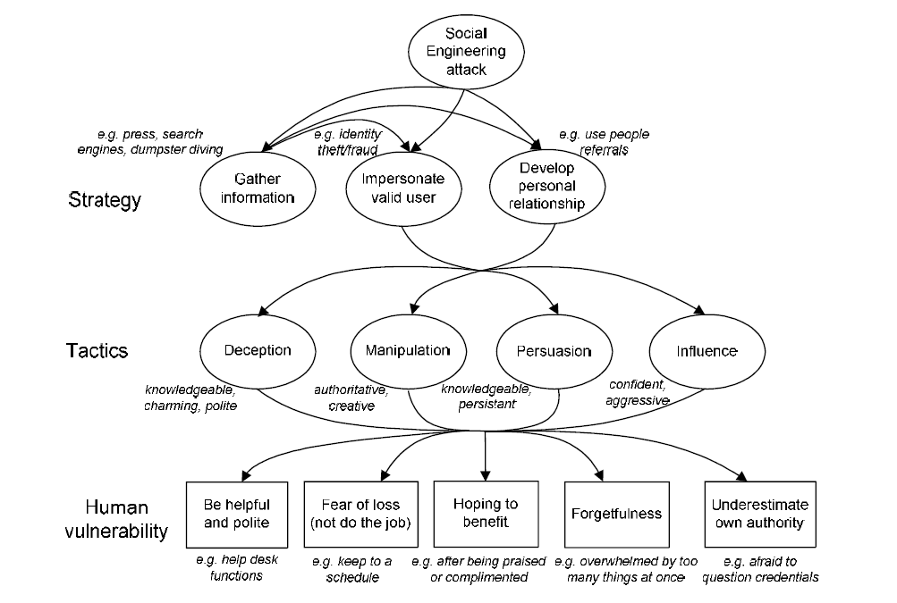
SOCIAL
Επίθεση Κοινωνικής Μηχανικής (Social Engineering attack)
Στρατηγικές (Strategy)
Συλλογή πληροφοριών
π.χ. τύπος, μηχανές αναζήτησης, έρευνα σε κάδους
Πλαστοπροσωπία έγκυρου χρήστη
π.χ. κλοπή/απάτη ταυτότητας
Ανάπτυξη προσωπικής σχέσης
π.χ. χρήση γνωριμιών/συστάσεων
Τακτικές (Tactics)
Απάτη (Deception)
ειδήμων, γοητευτικός, ευγενικός
Χειραγώγηση (Manipulation)
επιβλητικός, δημιουργικός
Πειθώ (Persuasion)
ειδήμων, επίμονος
Επιρροή (Influence)
σίγουρος, επιθετικός
Ανθρώπινες Ευπάθειες (Human Vulnerability)
Να είναι χρήσιμος και ευγενικός
π.χ. help desk
Φόβος απώλειας (μη ολοκλήρωση εργασίας)
π.χ. τήρηση χρονοδιαγράμματος
Ελπίδα για όφελος
π.χ. μετά από έπαινο ή φιλοφρόνηση
Αμνησία/Αφηρημάδα
π.χ. υπερφόρτωση με πάρα πολλά ταυτόχρονα
Υποτίμηση της εξουσίας του ίδιου
π.χ. φόβος να αμφισβητήσει διαπιστευτήρια

Slide 45


ΑΡΧΈΣ STAJANO WILSON
Απόσπαση προσοχής
Αποσπάστε την προσοχή αγοράζοντας κρατάτε το θύμα απασχολημένο με επαχθές και σημαντικό έργο. Παράδειγμα: συμπλήρωση διαδικτυακών φόρμων.
Κοινωνική συμμόρφωση
Ακολουθώντας την εξουσιοδότηση χρήστη βλ. consistency&commitment του Cialdini). Παράδειγμα: ψαροντούφεκο ένας υφιστάμενος υποδυόμενος ηγέτη.
Αρχή της αγέλης
Χρησιμοποιήστε την πλειοψηφία των άλλων ως σημείο αναφοράς. Παράδειγμα: Βαθμολογήστε την αξιοπιστία κάποιου με αριθμός φίλων ψεύτικος λογαριασμός/απολογισμός.
Ανεντιμότητα
Τα θύματα δεν μπορούν να διαμαρτυρηθούν εάν παραβίασαν τους κανόνες. Παράδειγμα: Γεννήτρια προπληρωμένων καρτών.
Ανάγκη και απληστία
Εκμετάλλευση των αναγκών, της απληστίας ή των συμφερόντων του θύματος. Παράδειγμα: Ψεύτικος διαχειριστής κωδικών πρόσβασης.
Χρόνος
Όπως η "σπανιότητα" -> Η χρονική πίεση ανθρώπους εμποδίζει την ελκυστική (engaging UI/UX - σχεδιασμός που αυξάνει την αλληλεπίδραση των χρηστών με το λογισμικό) συμπεριφορά του Συστήματος-2. Παράδειγμα: Διάφορα phishing mail ex.
CSP002: Ανθρώπινοι παράγοντες στην ασφάλεια στον κυβερνοχώρο

Slide 46



ΕΦΑΡΜΟΓΉ ΤΕΧΝΙΚΏΝ ΠΕΙΘΟΎΣ ΣΤΟ SE/PHISHING
Cialdinis 2007) τεχνικές πειθούς
Επαναλαμβανόμενος μηχανισμός
Συνέπεια
Liking
Κοινωνική απόδειξη
Σπανιότητα
Εξουσιοδότηση χρήστη
47
CSP002: Ανθρώπινοι παράγοντες στην ασφάλεια στον κυβερνοχώρο

Slide 47


CSP002: Ανθρώπινοι παράγοντες στην ασφάλεια στον κυβερνοχώρο
48

Slide 48
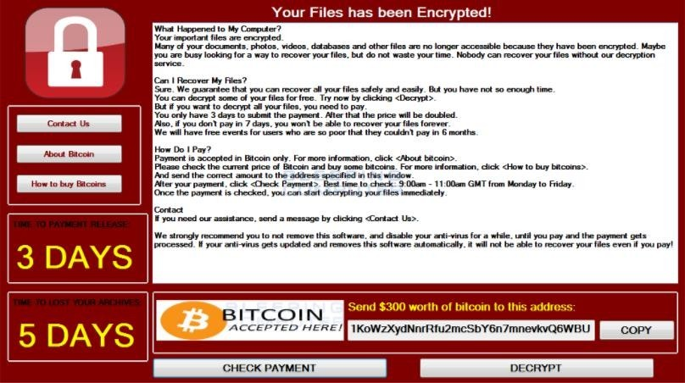
ΑΣ ΠΡΟΣΠΑΘΉΣΟΥΜΕ!!!
Εμβολοφόρος
Συνέπεια
Liking
Κοινωνική απόδειξη
Σπανιότητα
Εξουσιοδότηση χρήστη
CSP002: Ανθρώπινοι παράγοντες στην ασφάλεια στον κυβερνοχώρο

Slide 49
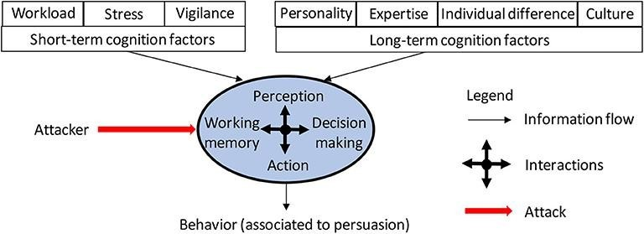
ΓΝΩΣΤΙΚA ΕΚΜΕΤΑΛΛΕΥΣΗ ΚΑΙ ΦΟΡΕIΣ ΕΠIΘΕΣΗΣ
Παράγοντες Γνωστικής Επεξεργασίας
Βραχυπρόθεσμοι Παράγοντες:
Φόρτος Εργασίας
Άγχος
Επαγρύπνηση
Μακροπρόθεσμοι Παράγοντες:
Προσωπικότητα
Εξειδίκευση
Ατομικές διαφορές
Πολιτισμικό υπόβαθρο
Εσωτερική Γνωστική Δομή (Επιρρεπής σε επίθεση)
Αντίληψη (Perception)
Λήψη Απόφασης (Decision Making)
Μνήμη Εργασίας (Working Memory)
Δράση (Action)
Εξωτερικές Επιδράσεις
Επιτιθέμενος → επιτίθεται στη γνωστική δομή
Ροή Πληροφορίας → μεταξύ γνωστικών παραγόντων και συμπεριφοράς
Αλληλεπιδράσεις → εντός της δομής (διπλής κατεύθυνσης)
Συμπεριφορά (σχετιζόμενη με πειθώ)
CSP002: Ανθρώπινοι παράγοντες στην ασφάλεια στον κυβερνοχώρο

Slide 50

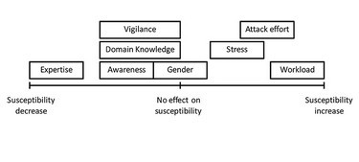
CSP002: Ανθρώπινοι παράγοντες στην ασφάλεια στον κυβερνοχώρο

Slide 51
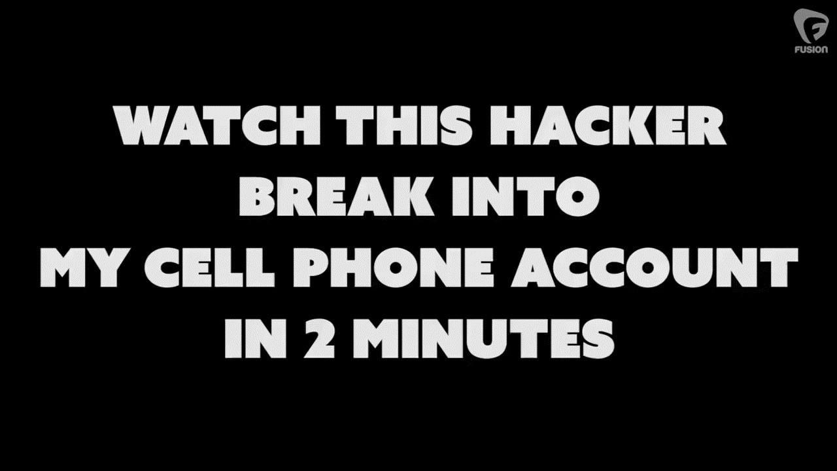
(ΠΟΛΎ) ΛΊΓΑ ΠΑΡΑΔΕΊΓΜΑΤΑ

Slide 52
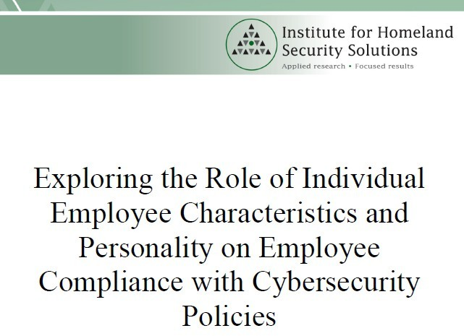



CSP002: Ανθρώπινοι παράγοντες στην ασφάλεια στον κυβερνοχώρο

Slide 53

ΑΤΟΜΙΚΆ ΕΥΠΑΘΕΙΑ
Προσωπικότητα τα σχετικά σταθερά συναισθήματα, οι σκέψεις και τα πρότυπα ενός ατόμου
Μεγαλύτερες διαφορές σε εξισωτικούς πολιτισμούς
OCEAN (Big Data πλατφόρμα αποκεντρωμένης ανταλλαγής )
(Costa & , 1990)
Γυναίκες ανώτερα σε Α
CSP002: Ανθρώπινοι παράγοντες στην ασφάλεια στον κυβερνοχώρο

Slide 54

2. Συνεργατικότητα (Agreeableness)
Συμπόνια (Compassion)
• Ευαισθησία (Tender-Mindedness)
• Αλτρουισμός (Altruism)
• Εμπιστοσύνη (Trust)
Ευγένεια (Politeness)
• Συμμόρφωση (Compliance)
• Σεμνότητα (Modesty)
• Ειλικρίνεια (Straightforwardness)
3. Νευρωτισμός (Neuroticism)
Ευμετάβλητο Συναισθημάτων (Volatility)
• Εχθρότητα (Angry Hostility)
• Παρορμητικότητα (Impulsiveness)
Απόσυρση (Withdrawal)
• Άγχος (Anxiety)
• Κατάθλιψη (Depression)
• Εσωστρέφεια/Αυτοσυνειδησία (Self-Consciousness)
• Ευαλωτότητα (Vulnerability)
4. Δεκτικότητα/Ανοιχτότητα σε Εμπειρίες (Openness)
Νοημοσύνη (Intellect)
• Ιδέες (Ideas)
• Δράσεις (Actions)
Αισθητική Δεκτικότητα (Aesthetic Openness)
• Αισθητική (Aesthetics)
• Φαντασία (Fantasy)
• Συναίσθημα (Feeling)
• Αξίες (Values)
5. Εξωστρέφεια (Extraversion)
Ενθουσιασμός (Enthusiasm)
• Κοινωνικότητα (Gregariousness)
• Θετικά Συναισθήματα (Positive Emotions)
• Θερμότητα (Warmth)
• Αναζήτηση Διέγερσης (Excitement-Seeking)
Διεκδικητικότητα (Assertiveness)
• Δραστηριότητα (Activity)
• Διεκδικητικότητα (Assertiveness)
1. Συνειδητότητα (Conscientiousness)
Επιμέλεια (Industriousness)
• Προσπάθεια για επίτευξη (Achievement Striving)
• Ικανότητα (Competence)
• Αυτοπειθαρχία (Self-Discipline)
Τάξη (Orderliness)
• Σκέψη/Συλλογισμός (Deliberation)
• Ευσυνειδησία (Dutifulness)
• Τάξη (Order)

Slide 55



ΠΛΑIΣΙΟ ΠΡΟΣΩΠΙΚOΤΗΤΑΣ ΚΟΙΝΩΝΙΚHΣ ΜΗΧΑΝΙΚHΣ (SEPF)
Αρχές Επιρροής που χρησιμοποιεί ο Κοινωνικός Μηχανικός
Αυθεντία
Δέσμευση & Συνέπεια
Αμοιβαιότητα
Συμπάθεια
Κοινωνική Απόδειξη
Σπανιότητα
➡️ Χαρακτηριστικά Προσωπικότητας του Θύματος
Ευσυνειδησία ⬆
Εξωστρέφεια ⬆
Συνεκτικότητα / Καλοσύνη ⬆
Δεκτικότητα σε εμπειρίες
Νευρωτισμός ⬇

Slide 56




Ξέρω τι έκανες
Τελευταία
SUMMER
CSP002: Ανθρώπινοι παράγοντες στην ασφάλεια στον κυβερνοχώρο

Slide 57

PHISHING
Ομοιότητα
Εξοικείωση

Slide 58


ΚΟΙΝΩΝΙΚΉ ΜΗΧΑΝΙΚΉ ΠΑΡΆΔΕΙΓΜΑ
CSP002: Ανθρώπινοι παράγοντες στην ασφάλεια στον κυβερνοχώρο

Slide 59




Canham et al. (2019)

Slide 60

61

Slide 61


PHISHING MAILING LIST
Canham, 2019Το διαρκές μυστήριο των επαναλαμβανόμενων κλικers (λογισμικό click fraud - αυτοματοποιημένα κλικ σε

Slide 62

Όπως παρουσιάζεται στον Πίνακα 1, όσοι δεν κάνουν ποτέ κλικ αντιπροσώπευαν το 51% του πληθυσμού των χρηστών και κανένα από τα περιστατικά αποτυχίας, όσοι κάνουν περιστασιακά κλικ αποτελούσαν το 44% του πληθυσμού και το 71% των αποτυχιών, ενώ όσοι κάνουν επανειλημμένα κλικ ήταν το 6% του πληθυσμού αλλά ευθύνονταν για το 29% των αποτυχιών. Εξετάζοντας την αναλογία του ποσοστού αποτυχιών επί του συνολικού πληθυσμού, παρατηρούμε ότι οι επαναλαμβανόμενοι χρήστες που κάνουν κλικ αντιπροσωπεύουν παράγοντα κινδύνου πενταπλάσιο, ενώ οι περιστασιακοί κλικερς 1,6 φορές μεγαλύτερο κίνδυνο και όσοι ποτέ δεν κάνουν κλικ, σχεδόν μηδενικό κίνδυνο.
Η ανάλυση με χρήση αποστάσεων Ευκλείδειας τετραγωνικής μορφής έδειξε ότι τέσσερα σύνολα εξηγούσαν ικανοποιητικά τον τρόπο με τον οποίο οι εργαζόμενοι του δείγματος ανταποκρίθηκαν σε προσομοιωμένες επιθέσεις phishing, σύμφωνα με τέσσερις μετρικές. Χρησιμοποιήθηκε ο αλγόριθμος ομαδοποίησης k-means για να κατανεμηθούν οι συμμετέχοντες σε ομάδες:
“Gaffes” (n₁ = 344),
“Beacons” (n₂ = 1.361),
“Spectators” (n₃ = 4.050),
“Gushers” (n₄ = 371).
Οι Gaffes είχαν αυξημένη τάση να πατούν συνδέσμους και πολύ χαμηλά ποσοστά αναφοράς. Οι Beacons δεν πάταγαν συνδέσμους αλλά αναγνώριζαν ύποπτα emails σε υψηλά ποσοστά. Οι Spectators δεν έκαναν τίποτα (ούτε πάταγαν ούτε ανέφεραν). Οι Gushers, τέλος, όχι μόνο πάταγαν 4-5 φορές περισσότερο από Beacons και Spectators, αλλά εισήγαγαν και τα διαπιστευτήριά τους σε πλαστά sites.
63

Slide 63



ΠΡΟΦΊΛ ΕΡΓΑΖΟΜΈΝΩΝ ΣΤΟΝ ΤΟΜΈΑ ΤΗΣ ΥΓΕΙΟΝΟΜ
ΕΡΊΘΑΛΨΗ
Οι γυναίκες αποτελούν το 70% του εργατικού δυναμικού της υγειονομικής περί
Τα θηλυκά έχουν υψηλότερα ποσοστά σε νευρωτισμό, συμφιλιωσιμότητα, ζεστασιά (μια πτυχή της εξωστρέφειας) και ανοιχτότητα στα συναισθήματα.
Άνδρες ανώτερο επίπεδο διεκδικητικότητας μια της εξωστρέφεια) και το άνοιγμα σε
Οι διαφορές μεταξύ των φύλων είναι μεγαλύτερες στους εξισωτικούς πολιτισμούς

Slide 64


Εργαζόμενοι στον τομέα της υγειονομικής περίθαλψης gor on .,

Slide 65


Ατομικές διαφορές
Η ευαισθησία στις επιδράσεις του DP δεν είναι κατεχόμενο χαρακτηριστικό της προσωπικότητας.
Οι ψυχολογικές επιπτώσεις είναι πολλαπλές. Οι ΔΠ αποτελούνται από σειρές και συνδυασμούς ενός ευρέος φάσματος ψυχολογικών μηχανισμών.
Η ευαισθησία απέναντι σε συγκεκριμένους μηχανισμούς και χειρισμούς μπορεί να εξαρτάται εν μέρει από το προαπαιτούμενο της προσωπικότητας (π.χ. ευχάριστη συμπεριφορά, συμμόρφωση, γνώση της πληροφορικής, ναρκισσισμός).
Οι επιδράσεις της ΔΠ συμβάλλουν σημαντικά στις επιδράσεις της κατάστασης/του πλαισίου: η πίεση του χρόνου και το άγχος διευκολύνουν τα επιφανειακά γνωστικά στυλ και η αντιλαμβανόμενη σχετικότητα της διαδικασίας καθορίζει πόση γνωστική εργασία είμαι πρόθυμος να επενδύσω σε προσεκτική ανάγνωση και συνειδητή-αναστοχαστική απόφαση. Παράδειγμα: Η χρήση του κινητού τηλεφώνου είναι πιο πιθανό να συμβεί υπό πίεση χρόνου, κάτι άλλο (περπατώ, ταξιδεύω, εργάζομαι), όταν έχω λιγότερους γνωστικούς πόρους στη διάθεσή μου. Η μικρότερη οθόνη προσθέτει στη γνωστική προσπάθεια παράγοντας/κάνει την πλοήγηση πιο δύσκολη.

Slide 66
"Τα βρώμικα κόλπα οι σχεδιαστές για να κάνουν τους ανθρώπους να κάνουν
πράγματα"
Harry Brignull (2010)
"Επιλογές σχεδιασμού διεπαφής που ωφελούν μια διαδικτυακή υπηρεσία εξαναγκάζοντας, κατευθύνοντας ή εξαπατώντας τους χρήστες να αποφάσεις που, αν ήταν πλήρως ενημερωμένοι και ικανοί να επιλέξουν εναλλακτικές λύσεις, μην τις παράγουν/κάνουν".
"Οπλισμένη χρησιμοποιήσιμη"
Σκοτεινά μοτίβα
Mathur et al. ()
CSP002: Ανθρώπινοι παράγοντες στην ασφάλεια στον κυβερνοχώρο

Slide 67

Η σχέση μεταξύ των σκοτεινών μοτίβων και του εγκλήματος στον κυβερνοχώρο
Τα σκοτεινά μοτίβα πυροδοτούν ψυχολογικές διεργασίες που παράγουν/κάνουν μας ευάλωτους σε κακόβουλο σχεδιασμό εκμετάλλευση ευπάθειας).
•
Αυτή η λογική είναι γνωστή από την παράνομη
τεχνικές κοινωνικής μηχανικής, όπως
ηλεκτρονικά
•
Τα ηλεκτρονικά ταχυδρομεία phishing
αρχές της πειθούς
Το ζήτημα του πότε τα DP είναι νόμιμα ή
όχι και σε ποιο βαθμό ασκείται είναι απλώς θέμα κουλτούρας, πλαισίων λογισμικού και επιβολής του νόμου.
CSP002: Ανθρώπινοι παράγοντες στην ασφάλεια στον κυβερνοχώρο

Slide 68

Facebook (κοινωνικό δίκτυο και τεχνολογική εταιρεία/Meta)
Το "Roach Motel"
Κοινή χρήση από προεπιλογή
Μέσα από την ανάλυση του Συμβουλίου Καταναλωτών για τα αναδυόμενα παράθυρα απορρήτου των εταιρειών, είναι σαφές ότι οι καταναλωτές ωθούνται να μοιράζονται δεδομένα μέσω των εξής:
Προεπιλεγμένες ρυθμίσεις
Η έρευνα δείχνει ότι οι χρήστες σπάνια αλλάζουν τις προεπιλεγμένες ρυθμίσεις. Σε πολλές περιπτώσεις, τόσο το Facebook όσο και η Google έχουν ορίσει ως προεπιλογή τη λιγότερο φιλική προς το απόρρητο επιλογή.
Έξυπνες σχεδιαστικές επιλογές
Η κοινοποίηση προσωπικών δεδομένων και η χρήση στοχευμένης διαφήμισης παρουσιάζονται ως αποκλειστικά επωφελείς μέσω του τρόπου διατύπωσης και σχεδίασης, συχνά σε συνδυασμό με απειλές απώλειας λειτουργιών αν ο χρήστης αρνηθεί.
Σύγχυση στη διάταξη
Οι φιλικές προς το απόρρητο επιλογές απαιτούν πολύ περισσότερα κλικ για να εντοπιστούν και συχνά είναι καλά κρυμμένες.
Ψευδαίσθηση επιλογής
Σε πολλές περιπτώσεις, οι υπηρεσίες αποκρύπτουν το γεγονός ότι οι χρήστες έχουν πολύ λίγες πραγματικές επιλογές και η εκτεταμένη κοινοποίηση δεδομένων θεωρείται αποδεκτή απλώς και μόνο με τη χρήση της υπηρεσίας. Το αίσθημα ελέγχου μπορεί επίσης να πείσει τους χρήστες να κοινοποιήσουν περισσότερες πληροφορίες.
^{CS} P002: Ανθρώπινοι παράγοντες στην ασφάλεια

Slide 69

Σκούρο μοτίβο- Μηχανισμός
Μηχανισμός των σκοτεινών μοτίβων
=Χρησιμοποιήσιμο XMLExtensible Markupμορ
Μάθηση Πόσο γρήγορα το ;)
Αποτελεσματικότητα Πόσο θα στο στόχο μου;)
Απομνημόνευση Ευκολία χρήσης μετά από κάποιο διάστημα απουσίας).
Λάθη (Πόσο συχνά κάνω κάτι λάθος και πόσο εύκολα μπορώ να διορθώσω τον εαυτό μου;)
Ικανοποίηση Πόσο ευχάριστη είναι η χρήση
Γνωστική ασυμφωνία (Festinger, 1957)
Κοινωνική νόηση Bargh, 2000)
Πειθώ Cialdini,1984)
CSP002: Ανθρώπινοι παράγοντες στην ασφάλεια στον κυβερνοχώρο

Slide 70


Γνωστική ασυμφωνία Cognitive Misers
Πόση ώρα χρειάζεται διαβάσετε πολιτική απορρήτου (PP); Όροι χρήσης
(TOS);
CSP002: Ανθρώπινοι παράγοντες στην ασφάλεια στον κυβερνοχώρο

Slide 71


Η νέα πρόκληση: Fakes
Στις "συμβατικές" επιθέσεις SE συναντώνται επιθέσεις χαμηλής τεχνολογίας απροετοίμαστοι "εγκέφαλοι"
Σε ένα εξελιγμένο τοπίο SE, τα DF με βάση την Τεχνητή Νοημοσύνη γίνονται το νέο ισχυρή απειλή
Αν και ισχύουν οι ίδιες αρχές, οι πληροφορίες μεταφέρονται τώρα από πρόσωπο εξουσίας ή εμπιστοσύνης και όχι από "έξω" και μόνο σε γραπτή/μη προσωπική φόρμες, παράγοντας έτσι μια πιο πειστική εφαρμογή των ίδιων αρχών.
CSP002: Ανθρώπινοι παράγοντες στην ασφάλεια στον κυβερνοχώρο

Slide 72


CSP002: Ανθρώπινοι παράγοντες στην ασφάλεια στον κυβερνοχώρο
73

Slide 73


Η πολιτική ιδεολογία δεν είναι μόνο ένα σύνολο πεποιθήσεων. Τα σύνολα πεποιθήσεων, στάσεων και γνωστικών μοτίβων είναι έμφυτα και έχουν νευρωνικούς συσχετισμούς που είναι υπεύθυνοι για γνωστικές διεργασίες όπως η προσοχή, οι συναισθηματικές αντιδράσεις σε ορισμένα ερεθίσματα και οι προτεραιότητες (υποκειμενικές τιμές) των ανταγωνιστικών στόχων κ.λπ.
Συνεπώς, είναι λογικό να συμπεράνουμε ότι οι σταθερές
τα πολιτικοψυχολογικά χαρακτηριστικά μπορούν να εντοπιστούν στην επεξεργασία των αντιληπτικών χαρακτηριστικών του πολιτικά σχετικού περιεχομένου.

Slide 74



Deepfake στην κοινωνική μηχανική
Συντηρητισμός:
Μεγαλύτερη ευαισθησία σε απειλητικά ερεθίσματα
Οι DFs επιτρέπουν στους εγκληματίες του κυβερνοχώρου να υποδύονται άλλα άτομα
Λίγα άτομα διαθέτουν τα τεχνικά εργαλεία και το υπόβαθρο που απαιτούνται για τον εντοπισμό των DFs
Οι άνθρωποι θα πρέπει να βασίζονται στις ικανότητές τους στην ανίχνευση DF για να αποφύγουν την κοινωνική μηχανική
Το σχετικό κόστος των απάτης DF εκτιμήθηκε σε
να ξεπεράσει τα 250 εκατ. δολάρια το 2020
Φιλελεύθεροι Vs Συντηρητικοί: businessinsider.com)
CSP002: Ανθρώπινοι παράγοντες στην ασφάλεια στον κυβερνοχώρο

Slide 75



Αντίληψη με γνώμονα τη γνώση
CSP002: Ανθρώπινοι παράγοντες στην ασφάλεια

Slide 76



CSP002: Ανθρώπινοι παράγοντες στην ασφάλεια στον κυβερνοχώρο

Slide 77

Επιλογή συσκευής
Μειώνεται η επίγνωση της κατάστασης λόγω του μεγέθους της οθόνης και του multitasking;
0,41 SD
CSP002: Ανθρώπινοι παράγοντες στην ασφάλεια στον κυβερνοχώρο
78

Slide 78

Σχετίζεται η ατομική δεξιότητα στη βαθιά αναγνώριση ψεύτικων εικόνων στον προσωπικό πολιτικό προσανατολισμό των θεατών;
Ο κοινωνικός συντηρητισμός συσχετίστηκε αρνητικά με τις δεξιότητες αναγνώρισης DF (r=.27, p<.05).
Η συμφωνία με τις επιμέρους δηλώσεις συσχετίστηκε αρνητικά με τις δεξιότητες αναγνώρισης DF (r=.35, p<.05).
Η επίδραση παρέμεινε αμετάβλητη, όταν ελέγχθηκε για την ηλικία.
CSP002: Ανθρώπινοι παράγοντες στην ασφάλεια στον κυβερνοχώρο

Slide 79






Η αγάπη ενός γονέα
CSP002: Ανθρώπινοι παράγοντες στην ασφάλεια στον κυβερνοχώρο

Slide 80


ΤΏΡΑ ΕΣΤΙΆΖΟΥΜΕ ΣΕ ΕΣΆΣ
81
CSP002: Ανθρώπινοι παράγοντες στην ασφάλεια στον κυβερνοχώρο

Slide 81


Ο "κύριος διακόπτης"
CSP002: Ανθρώπινοι παράγοντες στην ασφάλεια στον κυβερνοχώρο
82

Slide 82

Ο ρόλος του υπόβαθρου πληροφορικής για τη μεταγνωστικότητα, την εμπιστοσύνη και την υπερεκτίμηση των δεξιοτήτων αναγνώρισης βαθιάς απομίμησης
Stefan Sütterlin, Ricardo G. Lugo, Torvald F. Ask, Karl Veng, Jonathan Eck, Jonas Fritschi, Muhammed-Talha Özmen, Basil Bärreiter, Benjamin J. Knox.
Τμήμα/Σχολή Υπολογιστικής, Πανεπιστήμιο Albstadt-Sigmaringen, Γερμανία
Τμήμα/σχολή Υγείας, Πρόνοιας και Οργάνωσης, Østfold University College, Νορβηγία
Κέντρο για την Ασφάλεια στον Κυβερνοχώρο και την Ασφάλεια Πληροφοριών, Νορβηγικό Πανεπιστήμιο Επιστήμης και Τεχνολογίας, Νορβηγία Κέντρο Κυβερνοπολέμου, Κυβερνοάμυνα των Νορβηγικών Ενόπλων Δυνάμεων, Νορβηγία
HCI International (Best Paper) 28.06.2022
CSP002: Ανθρώπινοι παράγοντες στην ασφάλεια στον κυβερνοχώρο

Slide 83




Αντιλαμβανόμενη επάρκεια -> βάση της εκτίμησης κινδύνου και της επακόλουθης λήψης αποφάσεων
.
Το γνωρίζουμε αυτό, αλλά γιατί δεν το μετράμε;
CSP002: Ανθρώπινοι παράγοντες στην ασφάλεια στον κυβερνοχώρο

Slide 84


Εκπληκτικά ;) ευρήματα
Στις προσομοιώσεις phishing, τα άτομα με υπόβαθρο πληροφορικής αποδίδουν παρόμοιες επιδόσεις με τα άτομα χωρίς υπόβαθρο πληροφορικής. Όταν οι συμμετέχοντες ενημερώθηκαν για τις επερχόμενες προσομοιώσεις, τα άτομα με υπόβαθρο πληροφορικής παρουσίασαν σχετική πτώση σε σύγκριση με τους συμμετέχοντες χωρίς υπόβαθρο πληροφορικής.
.
CSP002: Ανθρώπινοι παράγοντες στην ασφάλεια στον κυβερνοχώρο

Slide 85


Η έρευνά μας σχετικά με τις δεξιότητες αναγνώρισης deepfake (τεχνητή νοημοσύνη που αλλοιώνει βίντεο/ήχο για εξαπάτηση)
Οι επαγγελματίες της πληροφορικής δεν είναι καλύτεροι από τους μη επαγγελματίες στον εντοπισμό DFs
Οι επαγγελματίες πληροφορικής τείνουν να είναι υπερβολικά σίγουροι για τις ικανότητές τους στην ανίχνευση DF
Sütterlin et al., 2022

Slide 86

Αποτελέσματα
Δεν υπήρχαν σημαντικές διαφορές στην αναγνώριση DF βίντεο DF ως πιστοποιημένα) για IT και μη IT (= 0,(2), p =
====.774, η2 XML-ph-0000@deepl.internal -.003) επαγγελματίες CS και μη CS (XML-ph-0001@deepl.internal .21(1), p XML-ph-0002@deepl.internal .649, XML- ph-0003@deepl.internal -.003).
CSP002: Ανθρώπινοι παράγοντες στην ασφάλεια στον κυβερνοχώρο

Slide 87

"Η γνώση ποτέ δεν απέτρεψε μία και μόνη παραβίαση."
(Carpenter & Roer 2022)
Επίδοση και υπερβολική) εμπιστοσύνη
CSP002: Ανθρώπινοι παράγοντες στην ασφάλεια στον κυβερνοχώρο

Slide 88

Οι γυναίκες εμφάνισαν ανώτερες βαθμολογίες αναγνώρισης DF.
Οι γυναίκες παρουσιάζουν χαμηλότερα επίπεδα υπερβολικής αυτοπεποίθησης.
CSP002: Ανθρώπινοι παράγοντες στην ασφάλεια στον κυβερνοχώρο

Slide 89

Περίληψη συζήτηση
Η ύπαρξη σχετικής εκπαίδευσης ή ιστορικού πληροφορικής δεν αποτελεί από μόνη της προστατευτικό παράγοντα.
Η γνώση σχετικά με τις τεχνικές γλωσσοδέτες/συνθήκες του DF δεν ενεργοποιείται, χρησιμοποιείται ένα ευρετικό γνωστικό .
Η ακρίβεια της αυτοαξιολόγησης είναι σχετικός προγνωστικός δείκτης για την πραγματική επίδοση.
Οι γυναίκες παρουσιάζουν καλύτερη ακρίβεια MC και ανώτερες πραγματικές επιδόσεις, πιθανότατα λόγω πιο συστηματικής γνωστικής επεξεργασίας (και πιο ολοκληρωμένης αξιολόγησης - τα δεδομένα δεν παρουσιάζονται εδώ).
Απαιτούνται μηχανισμοί ανατροφοδότησης για τον εντοπισμό των κινδύνων ασφαλείας και τον μετριασμό τους με εξατομικευμένη εκπαίδευση.
Οι μελλοντικές μελέτες θα πρέπει να χειρίζονται ενεργά την αυτοαποτελεσματικότητα που σχετίζεται με την εργασία σε τυχαιοποιημένο ελεγχόμενο σχεδιασμό επί του παρόντος βρίσκεται σε εξέλιξη μελέτη).
CSP002: Ανθρώπινοι παράγοντες στην ασφάλεια στον κυβερνοχώρο

Slide 90



Slide 91



Slide 92
Counter- μέτρο | Προσέγγιση
Φιλτραρισμένο | Αναλύστε όλα τα εισερχόμενα μηνύματα ηλεκτρονικού ταχυδρομείου και φιλτράρετε τα με βάση την κατηγορία τους: phishing ή νόμιμα.
Εκπαιδευτική χρήστες | Εκπαιδεύστε τους υπαλλήλους για να τους προστατέψετε από το να πέσουν θύματα επιθέσεων phishing και να αποτρέψετε πιθανές διαρροές πληροφοριών
Φιλτραρισμένος ιστός | Αναλύει τις σελίδες που σερφάρω και εντοπίζει πιθανούς ιστότοπους ηλεκτρονικού "ψαρέματος", προκειμένου να προειδοποιήσει τον χρήστη ή να αποκλείσει εντελώς την πρόσβαση στους ύποπτους ιστότοπους.
Ιστοσελίδα take- κατεβαίνει | Καταργήστε τον ιστότοπο ηλεκτρονικού "ψαρέματος" για να αποτρέψετε τα δυνητικά θύματα από την πρόσβαση σε τέτοιες ιστοσελίδες (συνήθως από εξωτερικά μέρη, όπως οι υπηρεσίες επιβολής του νόμου () ή οι πάροχοι υπηρεσιών φιλοξενίας).
Μέτρα αντιμετώπισης phishing
CSP002: Ανθρώπινοι παράγοντες στην ασφάλεια στον κυβερνοχώρο
93

Slide 93


Επιθέσεις αποφυγής: Τραγούδι -- International Journal of Systems - Wiley Online Library
[1412.6572] Εξηγώντας και αξιοποιώντας αντιφατικά παραδείγματα (arxiv.org)
94

Slide 94






95
CSP002: Ανθρώπινοι παράγοντες στην ασφάλεια στον κυβερνοχώρο

Slide 95


AWAREGO 2023

Slide 96








ΕΊΜΑΣΤΕ ΕΥΆΛΩΤΟΙ AWAREGO 2023

Slide 97


AWAREGO 2023

Slide 98







Slide 99



ΣΥΝΔΕΘΕΊΤΕ ΜΕ ΤΟ CYBERSECPRO: ΠΏΣ ΝΑ ΕΓΓΡΑΦΕΊΤΕ ΚΑΙ ΠΡΑΚΤΙΚΈΣ ΠΛΗΡΟΦΟΡΊΕΣ
Ιστοσελίδα:
www.cybersecpro-project.eu
X Twitter): httpstwitter.com/CyberSecPro_eu
LinkedIn (επαγγελματικό κοινωνικό δίκτυο): https://www.linkedin.com/company/cybersecpr o-euproject/

Slide 100

ΣΑΣ ΕΥΧΑΡΙΣΤΟΥΜΕ
Παρακαλούμε στείλτε όλες τις ερωτήσεις στους εκπαιδευτές

